Slide 1
ZÁKLADY VÝTVARNÉ KULTURY II.
Baroko malířství

Slide 2
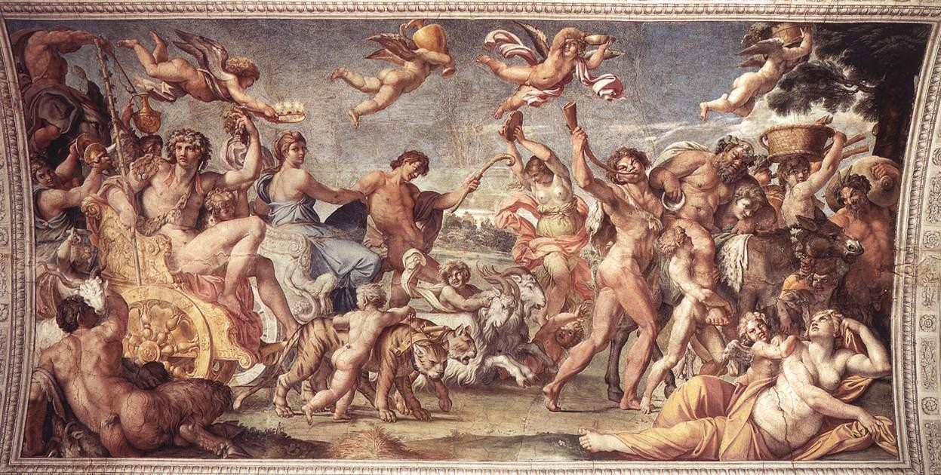
Annibale Carracci, Triumfální průvod bakcha a Ariadny, Palazzo Farnese, kol. 1600

Slide 3
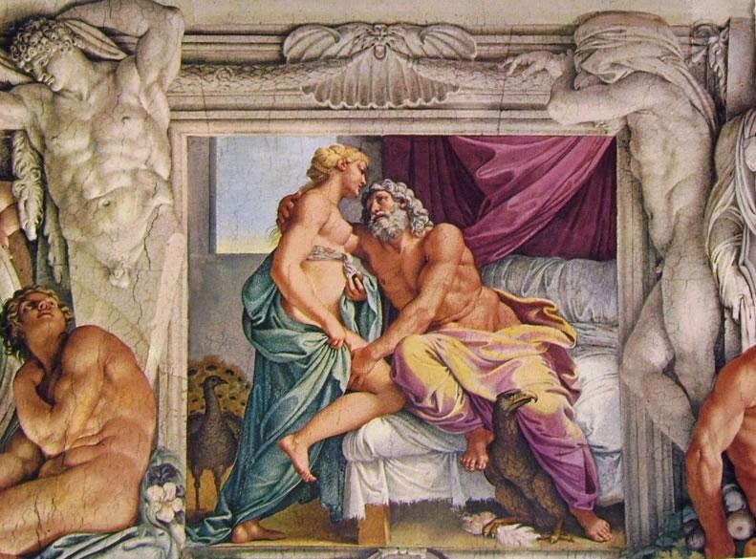

Slide 4
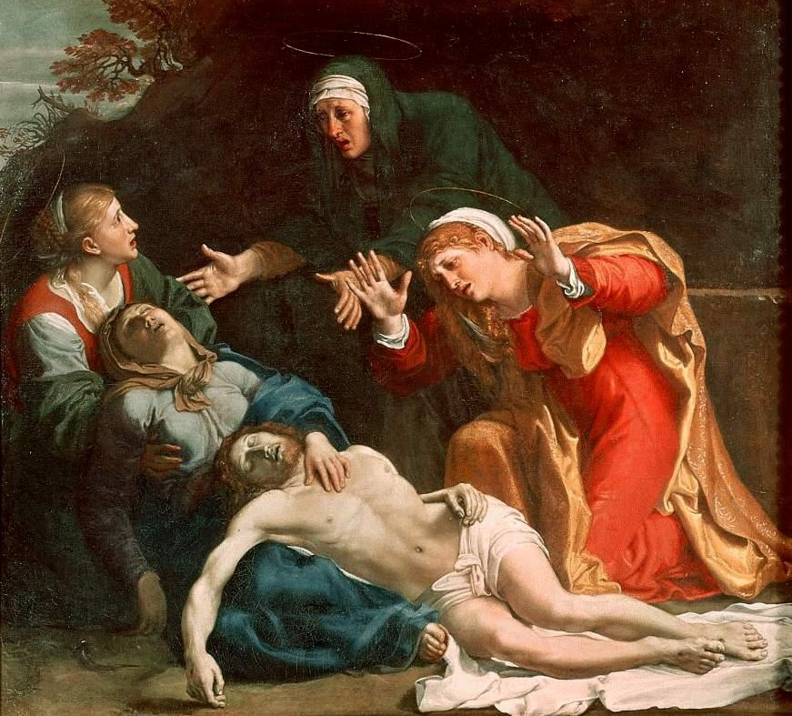

Slide 5
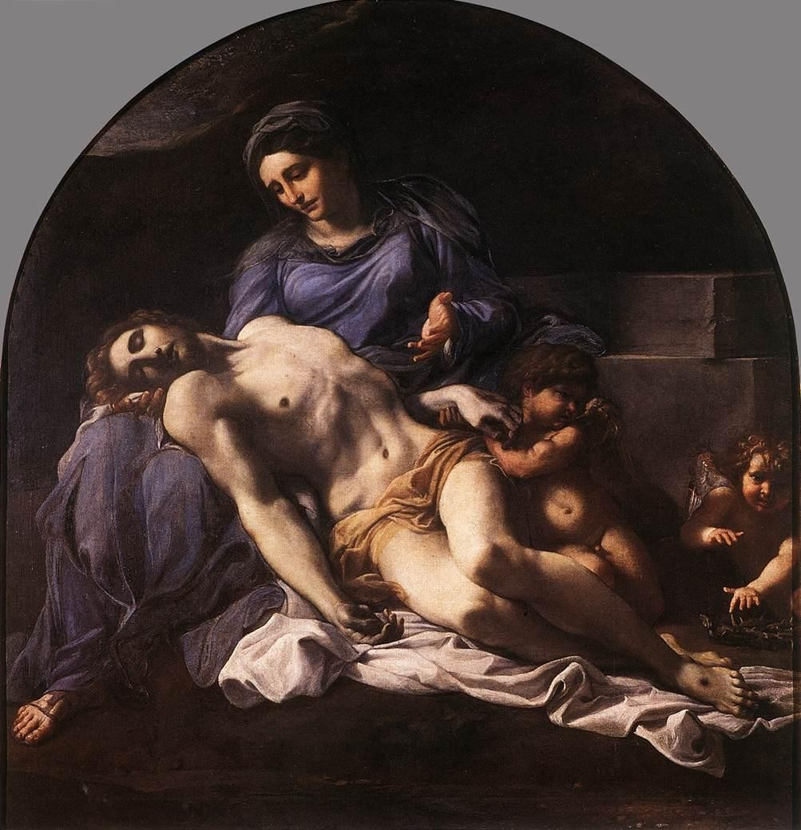

Slide 6
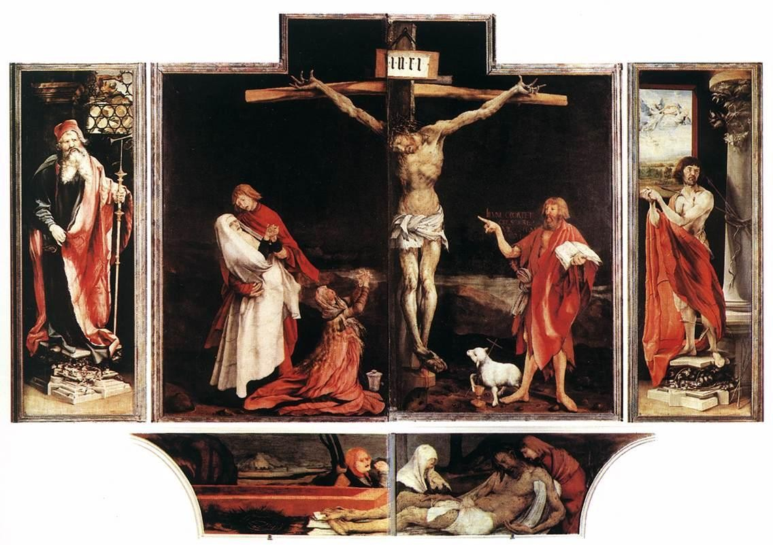
Matthias Grünewald, Isenheimský oltář, kol. 1512–1515, Musée d’Unterlinden, Colmar, Francie

Slide 7
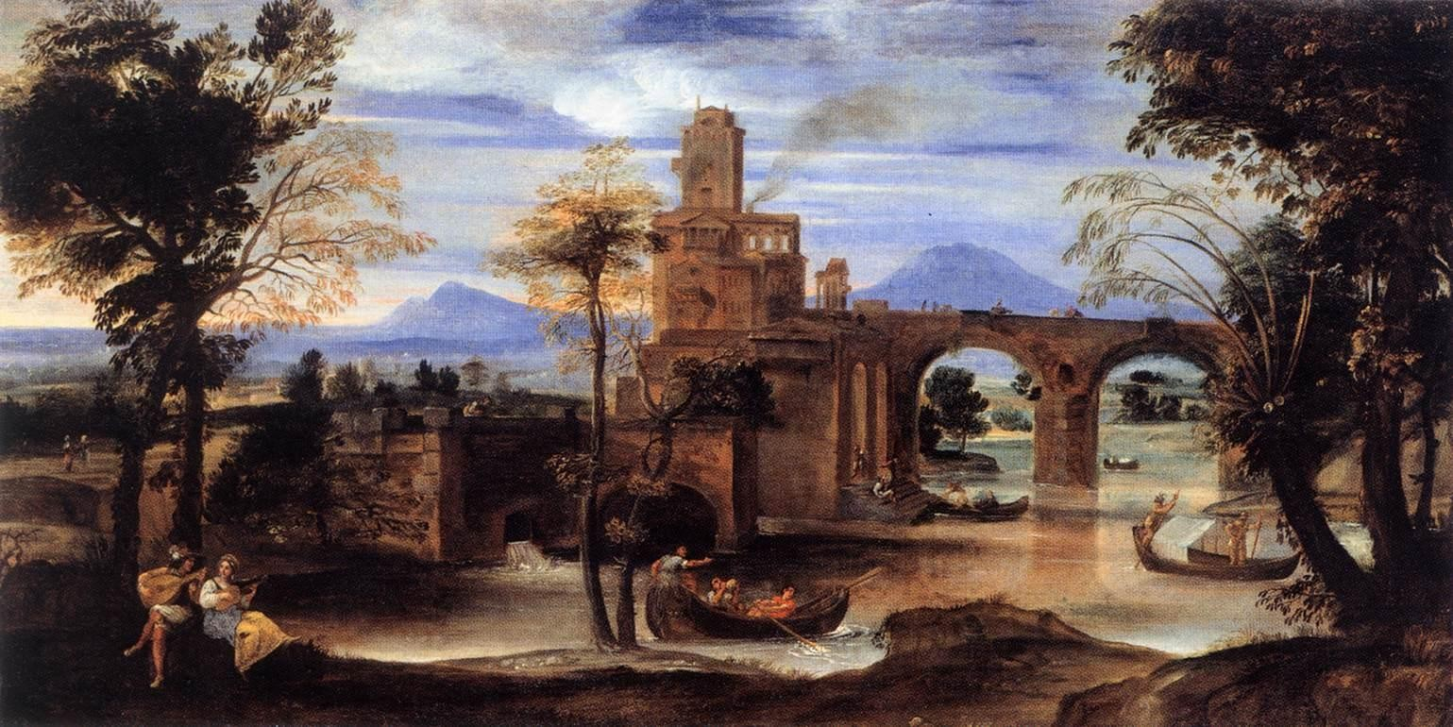
Annibale Carracci, Římská říční krajina s hradem a mostem, 1595–1600, olej na plátně, 73 x 143 cm, Staatliche Museen, Berlín

Slide 8
Caravaggio (1573–1610)
s “novým realismem“ však v téže době jako bratří Carracciové přichází Caravaggio (vlastním jménem Michelangelo Merisi, 1573 – Caravaggio u Milána – 1610 Porto d´Ercole u Civitavecchia)
Caravaggio stojí na opačném pólu než akademická malba v okruhu
Carracciů
v roce 1591 se vydal do Říma, kde se stal pomocníkem malíře Cesariho, zvaného „cavalier d´Arpino“
záhy tu byl těžce zraněn kopnutím koně a v Ospedalle della Consolazione vytvořil řadu obrazů pro převora španělského původu Camilla Contrerase, který si je později odvezl do Sevilly, kde silně zapůsobily na dílo mladého
Velásqueze
později našel mecenáše v osobě kardinála Del Monte; jeho popularita rychle vzrostla a podporovali ho významní sběratelé umění jako např. Vincenzo Giustiniani nebo Tiberio Cesari; jeho prchlivá povaha jej však často uváděla do mnohých neblahých situací – byl několikrát vězněn a nakonec byl kvůli obvinění z vraždy přinucen uprchnout z Říma do Neapole
později odjel na Maltu, aby vstoupil do řádu maltézských rytířů a docílil tak rehabilitace; to se mu ovšem nepodařilo, byl znovu uvězněn, ale nakonec se mu přece jen podařilo uprchnout na Sicílii, kde v roce 1610 zemřel

Slide 9
Caravaggio ve svém díle odmítal ideální krásu a chtěl skoncovat
s konvencemi zcela novým malířským přístupem
jeho kritici jej odsuzovali jako „naturalistu“, protože náboženská témata pojímá jasně a lapidárně – v tomto smyslu je také
zakladatelem barokního realismu, a jako realista se přiklání až
k naturalismu
oproti obvyklému pojetí svatých a apoštolů jako důstojných starců je neváhá zobrazit jako staré, sešlé, obyčejné postavy „z lidu“ – např. Maří Magdalena – vypadá na jeho obraze jako stará prostitutka, apoštolové na obraze Nevěřící Tomáš jako staří nádeníci
s podobnými momenty se setkáváme i na obraze Adorace Panny Marie s venkovskými lidmi – postava Panny Marie je tu uložena na obyčejném slamníku, ostatní účastníci scény mají dokonce špinavé nohy; obraz byl malován pro římský kostel Santa Maria in Trastevere, ale objednavatel jej pro přílišnou nekonvenčnost pojetí odmítl
přijmout
Caravaggio je zakladatelem italského barokního realismu – tím, že ideální postavy náboženských a mytologických výjevů zobrazuje jako skutečné prosté lidi a že si pro tento svůj záměr vytvořil vlastní nový styl, způsobil převrat ve vývoji evropského umění

Slide 10
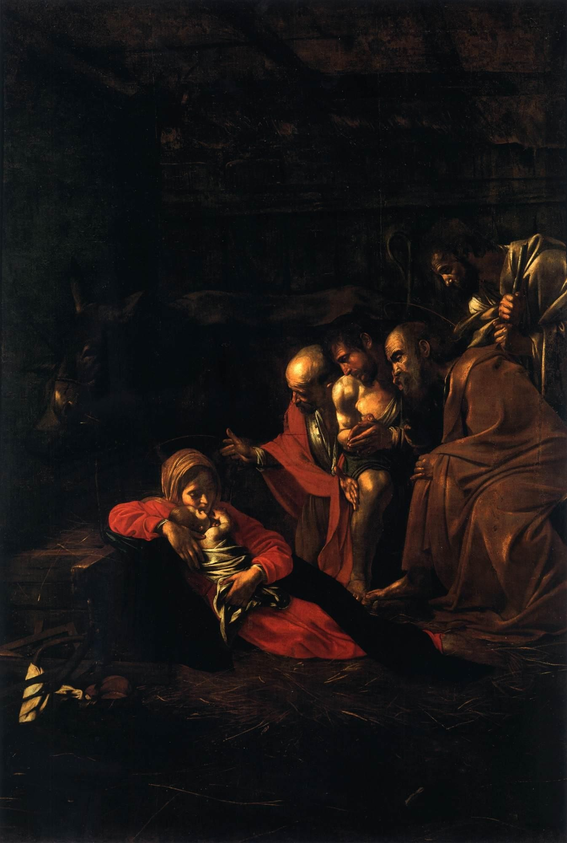

Slide 11
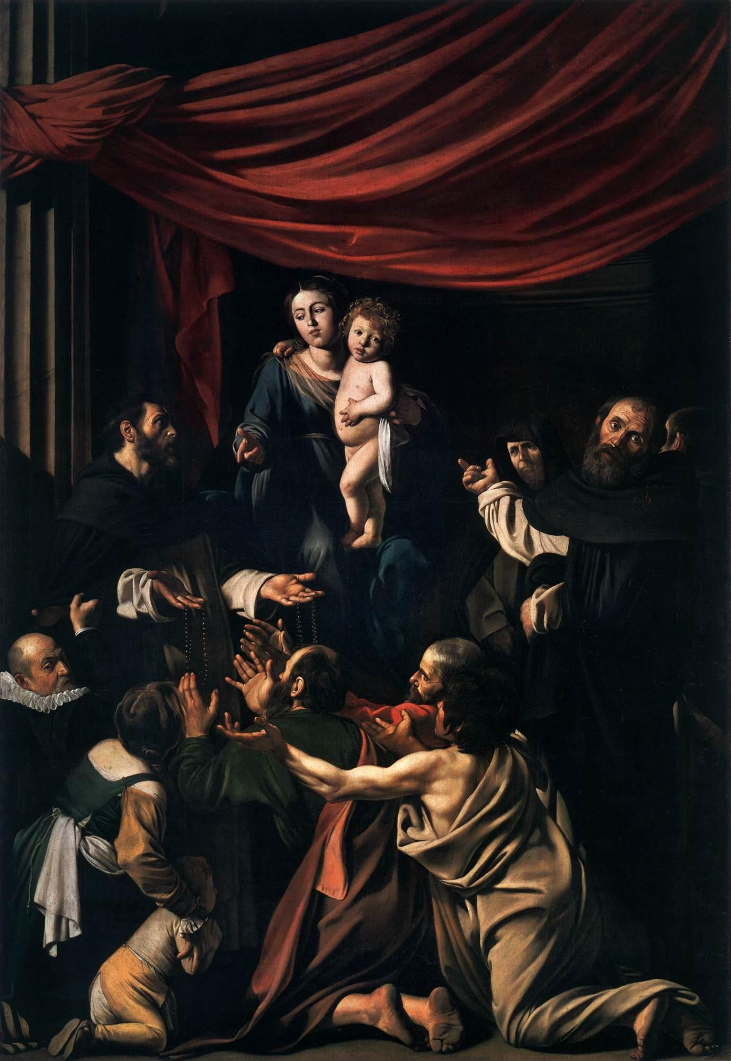
Adorace Panny Marie s venkovskými lidmi, 1609

Slide 12
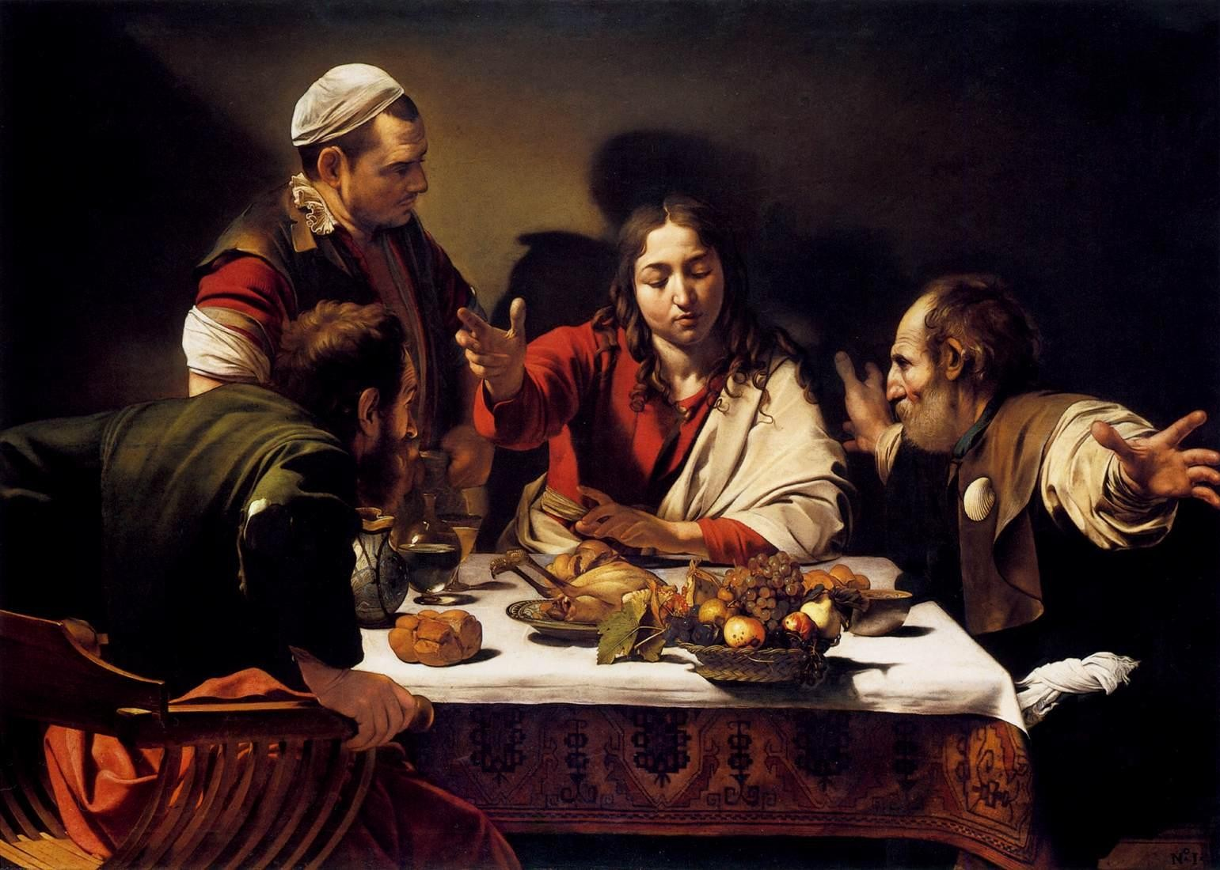

Slide 13
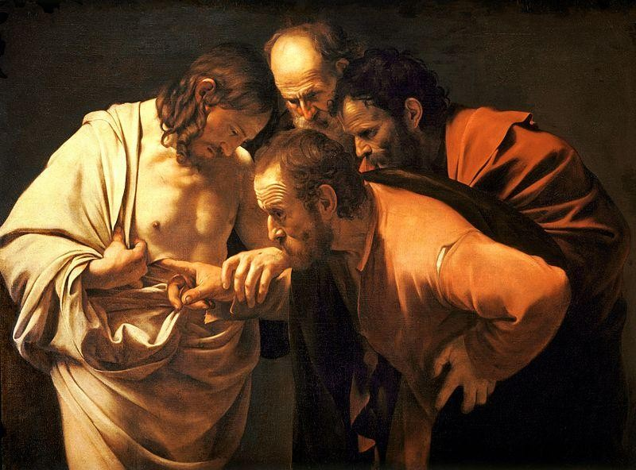

Slide 14
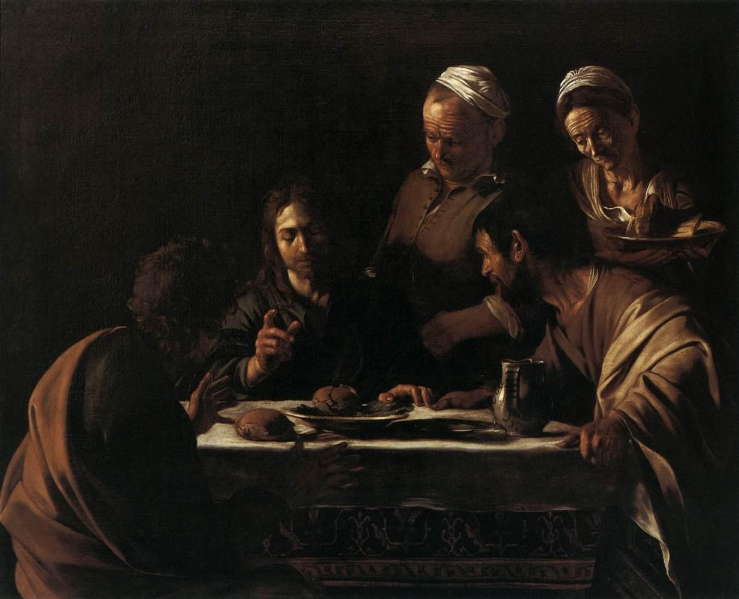

Slide 15
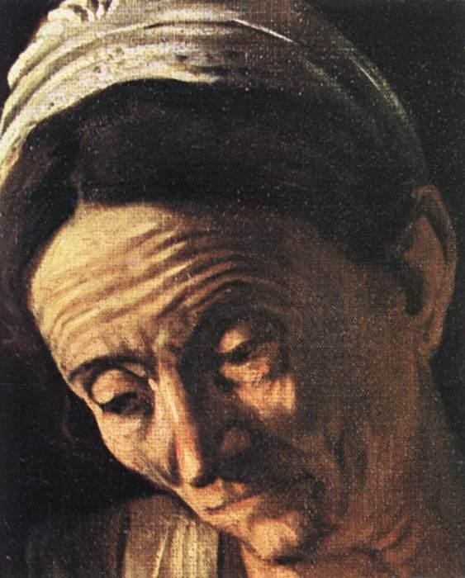

Slide 16
hluboký náboženský obsah jeho obrazů souvisí s celkovým evropským protireformačním hnutím, reprezentovaným především osobností Karla Boromejského, který působil
v Miláně; mystičnost jeho obrazů se silně projevuje především
v jeho pozdním díle
v raných malbách se inspiroval především severoitalským a benátským malířstvím 16. st. – zaměřoval se v nich zejména na zátiší, podaná v chladném stříbřitém koloritu
na konci 16. st. však dospívá k osobitému stylu, který se vyznačuje dramaticky pojatými plastickými formami
s prudkými protiklady světla a stínu a volným malířským
rukopisem
typickým rysem jeho obrazů je právě světlo, vržené v koncentrovaném proudu ze strany, skoro paralelně
s obrazovou plochou, na jednající postavy, jako je tomu např. v obrazech Obrácení sv. Pavla nebo Ukřižování sv. Petra (1601, Řím, Santa Maria del Popolo, Capella Cerasi; téměř neskutečné světlo tu proráží tmu, aby dalo vyniknout plastické tělesnosti postav a činí z tohoto naturalisticky podaného děje mystický výjev)

Slide 17
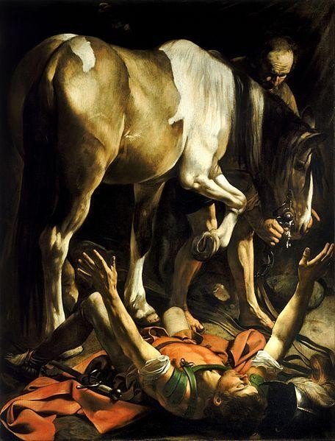
Caravaggio,
Obrácení
sv. Pavla, kaple Cerasi, Santa Maria del
Popolo, Řím, kol. 1601, olej na plátně

Slide 18
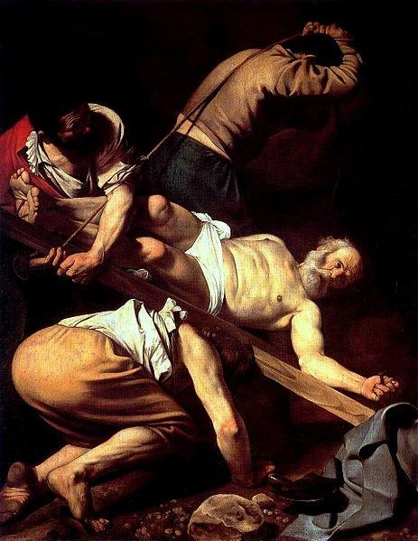

Slide 19
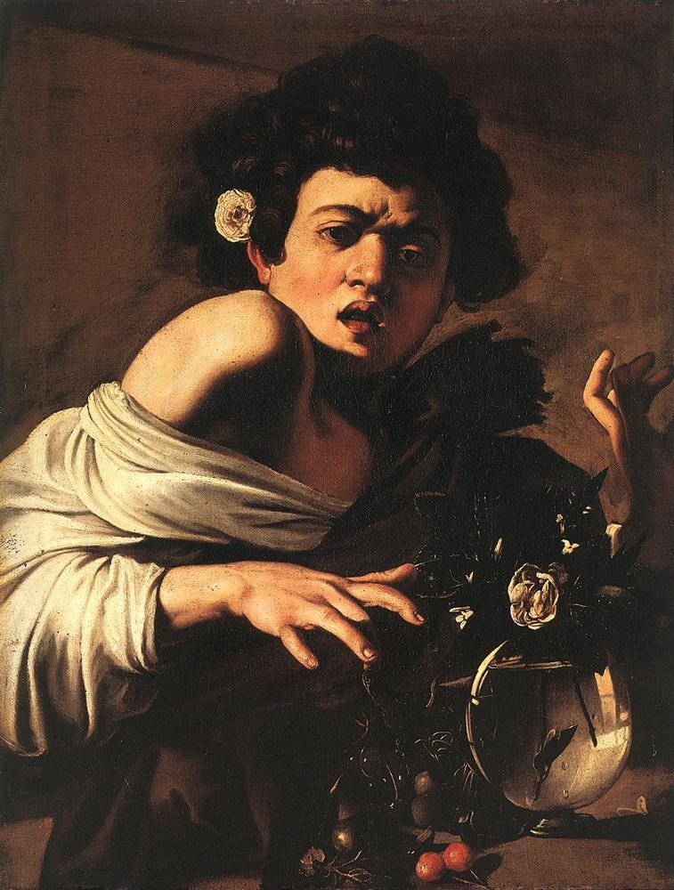

Slide 20
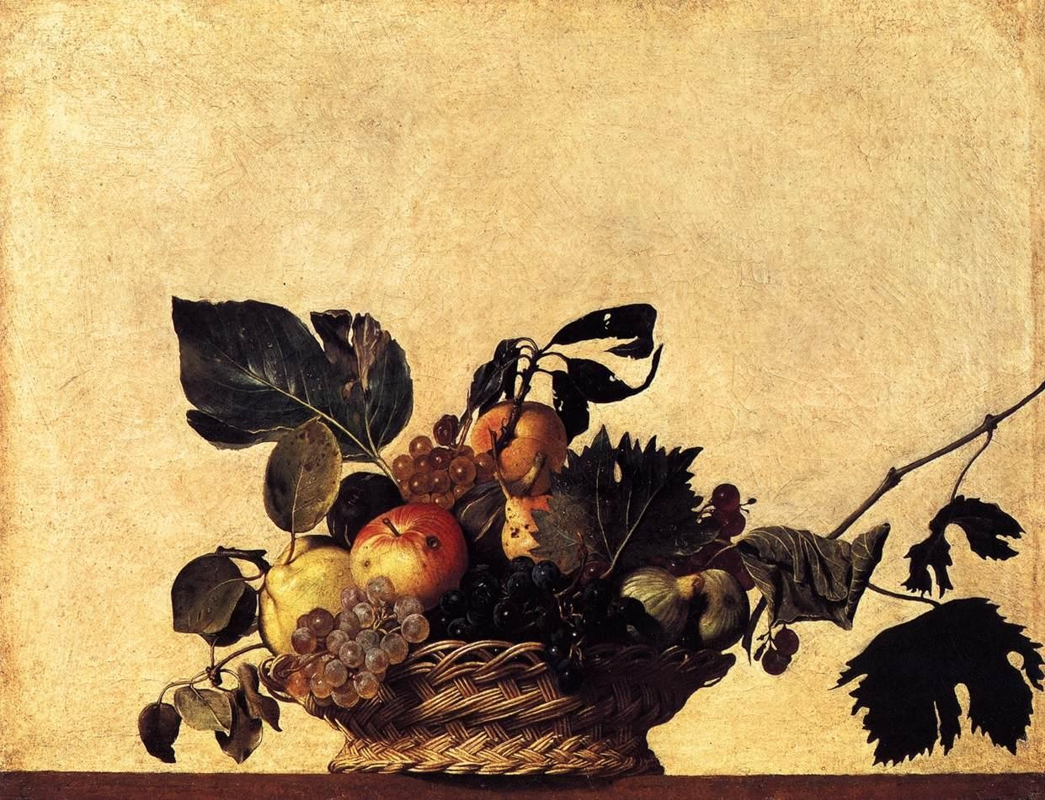

Slide 21
zejména jeho pozdní práce, které vytvořil v době, kdy působil v Neapoli, na Maltě a na Sicílii, se vyznačují barokní monumentalitou a dramatičností, která je podtržena volným malířským rukopisem a důrazem na působení celku, jenž vyjadřuje hluboce mystické významy
nekompromisní poctivost, s níž Caravaggio přistupuje ke zpracovávání svých obrazů, však zapůsobila jen na malou část jeho vrstevníků – zásadním způsobem ji však ocenili umělci pozdější doby
zpočátku byl Carravaggio přijímán, ale brzy byl i kritizován (skandál okolo sv. Matouše – analfabet – jiný obraz); uvažovalo se, že jeho dílo není nejhorší, ale že nemá dobrý vliv na další vývoj umění – proto byl svými současníky posléze odmítnut

Slide 22
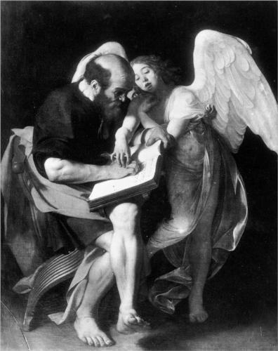

Slide 23
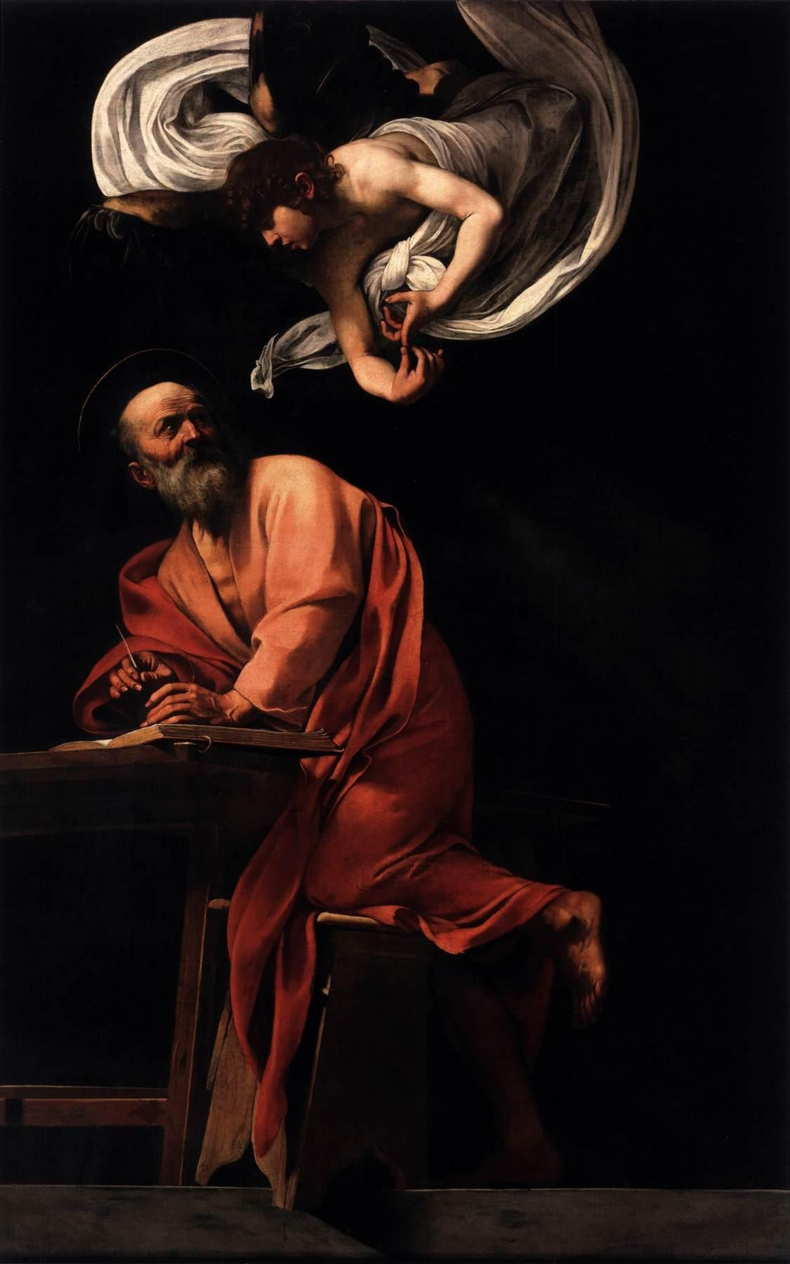

Slide 24
ve své době nejsou Caravaggio ani Annibale Carracci pokládáni za nejslavnější mistry, a ani v 19. st. se jim nedostává skoro žádného zájmu; až 20. st. oceňuje jejich nesporné kvality; oba působili v Římě, který v jejich době představoval střed civilizovaného světa – jezdili sem umělci ze všech částí světa, aby tu načerpali zkušenosti a podle svého založení se pak přidávali buď na stranu carraccistů nebo caravaggistů; po návratu do vlasti pak rozvíjeli nabyté podněty ve svůj osobitý styl
jedním z nejvýznamnějších malířů, kteří přišli do Říma, aby tu získali malířské vzdělání byl Guido Reni (1575 Bologna – 1624 Bologna); po krátkém váhání, ke které z obou soupeřících škol se má přidat, se stal žákem bratří Carracciů, z nichž jej nejvíce ovlivnil Lodovico; ve své době patřil
k vysoce ceněným autorům a jeho dílo bylo srovnáváno
s dílem Raffaelovým; působil nejprve v Římě (1605–1610), kde jej podporoval papež Pavel V., těšil se velké oblibě a zpracoval tu také řadu zakázek; potom přesídlil do Ravenny a Neapole a nakonec, v roce 1624, pracuje zase v Bologni

Slide 25
k jeho nejznámějším dílům patří freska s mytologickým námětem Svítání (Aurora), kterou v roce 1613 vyzdobil římský palác Rospigliosi; zachycuje tu Apollona, boha slunce, na triumfálním voze, kolem kterého tančí jeho doprovod; průvod vede dítě nesoucí pochodeň, Zora; pojetí fresky, její zářivá barevnost a ladná harmonie, která vyzařuje z námětu rozednění, upomíná k Raffaelovým freskám ve ville Farnesina s námětem Nymfy Galattey (kol. 1514)
je zřejmé, že Reni o tento dojem usiloval záměrně – patří
k výrazným reprezentantům carraciovského akademického přístupu a v tomto duchu se snaží o vyjádření ideální krásy podle klasických principů
Reni patří k nejvýraznějším představitelům boloňské malířské školy 1. pol. 17. st.

Slide 26
další osobností akademické malby je Nicolas Poussin (1594 Villers–en-vexin u Les Andelys, Normandie – 1665 Řím), Francouz, který přichází do Říma v roce 1624 za podpory italského básníka G.
B. Mariniho, který jej seznámil se sběratelem a mecenášem kardinálem Francescem Barberinim, díky němuž pak poznává Cassiana del Pozzo, majitele rozsáhlé sbírky antického umění
po smrti básníka Mariniho zůstal Poussin bez prostředků, ale přesto i nadále pečlivě studuje antické památky, geometrii, perspektivu, anatomii a dědictví renesančních mistrů; v této době kopíruje díla od Raffaela, Giulia Romana, Domanichina a Tiziana
Poussin kreslí studie podle přírody a zaznamenává i rostliny a nerosty; jeho tíživou finanční situaci řeší až sňatek s dcerou jeho krajana, hostinského Jakuba Dugheta
ve 30. letech 17. st. se Poussinovo dílo stává slavným i v Paříži, kde je také posléze na doporučení kardinála Richelieua jmenován dvorním malířem Ludvíka XIII.; působí tu však jen necelé dva roky (1640–1642) a znechucen dvorskými intrikami opouští dvůr a vrací se zpátky do Říma, kde je slavně uvítán a pracuje tu v kruhu svých žáků v ústraní na Pinciu

Slide 27
Poussin je hlavní osobností francouzského klasicismu 17. st.; jeho dílo vychází ze studia antiky a mistrů vrcholné renesance (zejména Raffaela a Giulia Romana); inspiraci antikou ukazuje jeho snad nejznámější obraz Et in Arcadia ego (kol. 1655, Louvre, Paříž)
Poussin zde zachycuje klidnou jižní krajinu se skupinkou tří pastýřů a pastýřky; jeden z nich klečí u náhrobku a čte nápis, který je na náhrobku vytesán – ET IN ARCADIA EGO (Jsem i v kraji Arkádii) a znamená, že Já, smrt, jsem i tady, v idylické pastorální říši Arkádia; z klasicky vyrovnané kompozice dýchá nostalgický poklid, k čemuž přispívá i vznešená krása zachycených postav, jejichž zpracování předcházelo hluboké studium antických soch; tuto tendenci k formální uzavřenosti a nadosobnímu řádu a harmonii, která je charakteristická pro Poussinovy malby z 30. a 40. let, předcházelo zaujetí smyslovou krásou lidského a záliba v kompozicích sestávajících z mnoha postav v graciézním pohybu, jak o tom svědčí jeho obraz Triumf Flóry (1631, Drážďany, Staaadtliche Kunstsamlungen Gemäldegalerie Alte Meister),
který vtvořil podle Ovidiových Metamorfóz – jsou tu zachyceny příběhy nešťastných lásek, které vedly ke stvoření květů; závěrečné tvůrčí období se vyznačuje panteistickou vírou ve věčnou Přírodu

Slide 28
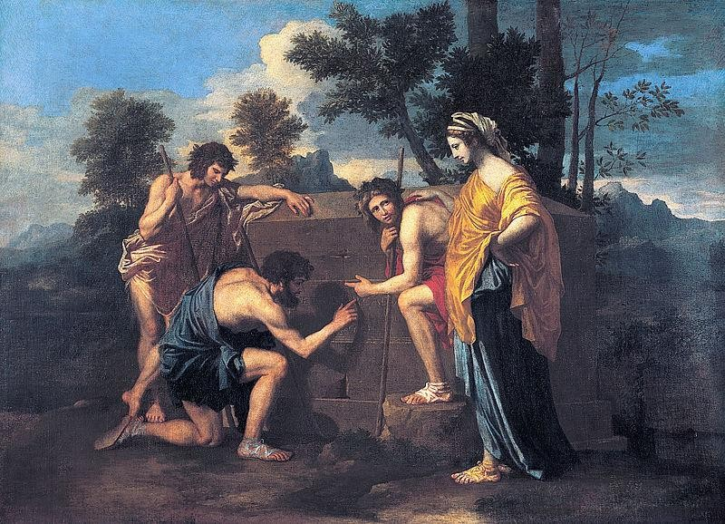

Slide 29
v letech 60. letech 17. st. maluje Poussin cyklus Čtyř ročních dob pro kardinála Richelieu na náměty ze Starého zákona; Jaro představuje vidinu prvotního ráje, Léto příběh o Boozovi a Ruth, Podzim přinášení hroznu ze země zaslíbené a Zima biblickou Potopu; Poussinovo dílo silně zapůsobilo na italské i francouzské malířství – v Itálii překonává carracciovský idealismus a ve Francii stále přetrvávající tradici fontainebleauské školy
z Poussina vycházejí nejen klasicisté 18. a 19. st., ale i moderní malíři, kteří usilovali o obrazovou formu vystavěnou podle přesných zákonů – Paul Céznne chtěl
„dělat přírodu podle Poussina“ , zatímco Georges Seurat z něho přebírá přísně budovanou kompozici; v českém prostředí detailně rozebral Poussinovo dílo Bohumil Kubišta

Slide 30
díky podobně laděným klasicistně pojatým obrazům se v Římě proslavil další Francouz, Claude Lorrain (vlastním jménem Claude Gellée; 1600 Champagne u Nancy – 1682 Řím); v Římě se usadil v roce 1619 a pod vlivem Adama Elsheimera, Paula Brilla, ale především Nicolase Poussina vytváří vlastní
pojetí idylické krajiny s vnitřní lyrikou, vyznačující se měkkou světelností
tak jako Poussin studuje i on krajinu kolem Říma s antickými památkami a podobně jako on zachycuje ve svých skicách realistické záběry přírody
záhy si v Římě získal velké uznání a jeho obdivovatelem byl i papež Urban VIII.; své rané krajiny maluje v teplých tónech s jasným vymezením
lokálních barev, později uplatňuje jednotnější barevné ladění v chladném
stříbřitém tónu; dojmu krajinné hloubky dosahoval střídáním osvětlených a
zastíněných terénních tónů, které horizontálně zasouval za sebe
vzdušné atmosféry dociluje lazurní malířskou technikou, která podporuje jednak prostorovou hloubku krajiny, jednak její nostalgicky lyrickou náladu
Lorrain vytvořil řadu klasicistních krajin s náboženskou nebo mytologickou figurální stafáží, kterou prováděli jeho spolupracovníci (Lauri, Courtois, Miel, Allaegrini aj.) – jako příklad můžeme uvést obraz Noli me tangere (1681, Frankfurt n. M., Städelsches Kunstinstitut), v níž Lorrain zobrazil setkání Maří Magdaleny s Kristem podle evangelia sv. Jana; poté, co přišly Maří Magdalena s Janou Marií Jakubovou ke Kristovu hrobu, aby pomazaly jeho mrtvé tělo, našly hrob prázdný; Magdalena pak uviděla Krista v podobě zahradníka a otázala se, zda on odnesl tělo mrtvého; Kristus se jí dal poznat a pravil: „Noli me tangere“ (Nedotýkej se mne)

Slide 31
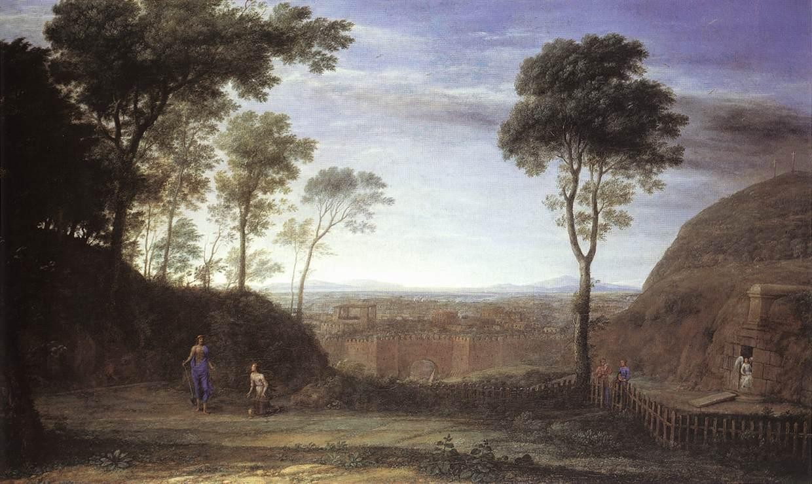

Slide 32
umělec výjev zasadil do rozlehlé krajiny a zahradu s klečící Maří Magdalenou a Kristem od ní oddělil plotem; pahorek s třemi kříži na vrcholu v pravé části kompozice představuje Golgotu a město v pozadí, nořící se do prosvětleného ranního oparu, je Jeruzalém; počínající úsvit nad postavou Krista se interpretuje jako symbol jeho vzkříšení; jemné světlo, které proniká celou scénu a detailně odpozorovaná krajina svědčí o Lorrainově pečlivém studiu přírody; jeho pojetí krajiny se dokonce stalo podnětem pro navrhování anglických zahrad v 17. i 18. st.
jako příklad komponované krajiny, respektive pohledu na ideální architekturu, můžeme uvést Lorrainovy obrazy Západ slunce nad
přístavem nebo Nalodění Kleopatry v Tarsu, Nalodění sv. Voršily (1642, NG Londýn) a Námořní přístav při východu slunce (1674, Alte Pinakothek, Mnichov) – také tady můžeme vidět světelnou atmosféru, kterou umělec propojuje jednotlivé plány obrazu a pomocí které dosahuje jakéhosi nadčasového vyznění obrazu (nezachycuje tu ani reálné místo, ani konkrétní čas, ale jde mu především o zachycení přírodního úkazu – východu nebo západu slunce)
jako obranu proti napodobitelům vydal sbírku skic ke svým obrazům s názvem Liber veritatis, která obsahuje na dvě stě obrazů; vedle Nicolase Poussina je Lorrain nejvýznamnějším krajinářem
francouzského klasicismu 17. st.; svým světelným pojetím krajiny zapůsobil na krajináře 18. i počátku 19. st. – vychází z něho jak William Turner, tak Camille Corrot

Slide 33
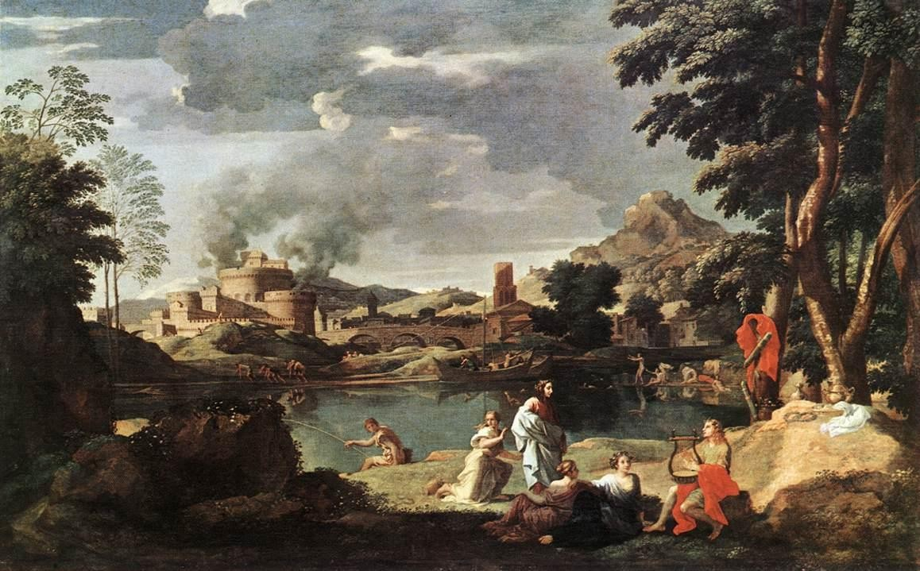

Slide 34
další reakce na italské umění vzniká v Benátkách v pol. 17. st.; po velkých umělcích jako byl Tizian a Veronese dochází k „propadu“ umění; nový umělecký proud sem přinášejí teprve až cizinci – nejvýraznější osobností této tendence je Johann Liss (původně Němec – kol. 1597 Oldenburg – kol. 1629 Benátky), který ve svém díle spojuje benátský kolorit
s nizozemským stylem manýrismu; již v mládí odjel studovat do Říma, kde na něho zapůsobil Caravaggio a jeho zájem o světlo v malbě; 1621 odešel do Benátek, kde jej ovlivnil především Domenico Fetti a Bernardo Strozzi, s jejich monumentálními obrazy polopostav s dramatickými šerosvitnými efekty, ale i detailně propracovaná díla Adama Elsheimera a kolorismus P. P. Rubense
dílo Johanna Lisse je stylově i tematicky velmi spletité – maloval žánrové výjevy, náboženské a mytologické náměty, miniatury, ale i monumentální obrazy polopostav a velká oltářní plátna; již Sandrart, který u Lissa v roce 1629 v Benátkách pobýval, nevěděl, které z tak rozličných prací má hodnotit výš
pozn. Joachim von Sandrart (1606 – 1688) je dalším pokračovatelem Vasariho a jeho dílo je vrcholem záalpského vasariovského dějepisectví a teorie umění; je autorem spisu L´Academia Tedesca della Architettura, Scultura et Pictura, oder Teutsche Akademie der Edlen Bau-, Bild und Mahlerey- Künste (Německá šlechtická akademie stavebních, sochařských a malířských umění, 1675 – 1679)

Slide 35
Sandrart ve svém spisu syntetizuje poznatky svých předchůdců, ale nikoli jen eklekticky; oproti Vasarimu, který se ve svých Životopisech zaměřuje pouze na italské, respektive florentské umění, a Mandrartovi, který zpracovává umění nizozemské; se Sandrart snaží postihnout umění evropské a dokonce i světové – je prvním autorem, který si všímá čínského umění; protože má takto široký záběr, vydává druhé vydání svého spisu
v mezinárodním jazyce vědy, v latině, pod názvem Accademia nobilissimae artis picturae (1683); významným Sandrartovým počinem je, že relativizuje Vasariho historické schéma – podle něho pracují umělci různými
manýrami a různými styly vedle sebe
jeho práce však přesto nezapře vliv Vasariho: v úvodu předkládá teorii tří umění
na první místo tu klade manýristické a barokní „invenzione“ ve smyslu vědění a učenosti; umělec má být podle něho především umělcem akademickým, tzn. vzdělaným a požívajícím vysoké společenské prestiže; proto tak vysoce oceňuje dvorsky elegantní a učené malíře, jako např. Rubense, a naopak odsuzuje ty malíře, kteří podle něho nemají takto vybrané společenské chování (např. Rembrandt); v druhém díle pak pojednává o umělcích od starověku po současnost; také jeho koncepce dějin přímo vychází z Vasariho – vrchol umění vidí v době Girgiona,
Michelangela a Dürera; po období úpadku umění pak znovu dochází
k jeho obnovení v díle Elsheimera a Rubense a vrcholí v době
Sandrartově – toto nadhodnocení vlastní doby Sandrart jasně přebírá
z Vasariho, což je však pochopitelné z hlediska toho, že němečtí umělci se vlastně po celé 17. st. snažili etablovat ve společnosti

Slide 36
Sandrart podává charakteristiky malířů, s nimiž se stkával na svých častých cestách po Evropě (obdivně se vyjadřuje např. o Karlu Škrétovi); v třetím díle svého spisu se jako první uceleněji zabývá muzeografií – popisuje tu umělecké sbírky, které navštívil
Johann Liss strávil v Benátkách svá poslední léta a vytvořil tu díla, která dalece předčila svou dobu a později, v 18. st. v období rokoka měla značný vliv – takovýmto dílem je např. Inspirace sv. Jeronýma (1627), který vytvořil na objednávku benátského kostela San Niccoló dei Tolentini – ve své době byl velmi obdivován a často kopírován, což přetrvalo i do pozdějších období – např. Fragonard podle něho vytvořil lept; obraz je pozoruhodný především svým kompozičním řešením, které není založeno na sestavě figur, ale na souhře barevných ploch, které spojují nebeské i pozemské dění, tedy sv. Jeronýma a jeho vizi; Liss tohoto propojení dociluje pomocí mnoha jemně odstíněných barevných tónů a uvolněným malířským rukopisem, v němž jsou zřetelné tah štětce
také kolorit obrazu je pro počátek 17. st. zcela netypický – převažují tu jemné pastelové barvy, které se v malířství uplatňují až mnohem později
v době rokoka
volnou prací s barvou Liss navazuje na benátskou malbu pozdního 16. st. a zároveň tím dává podnět malířům, kteří reprezentují druhý rozkvět benátského malířství jako je Piazzetta, Sebastiano Ricci nebo Tiepolo

Slide 37
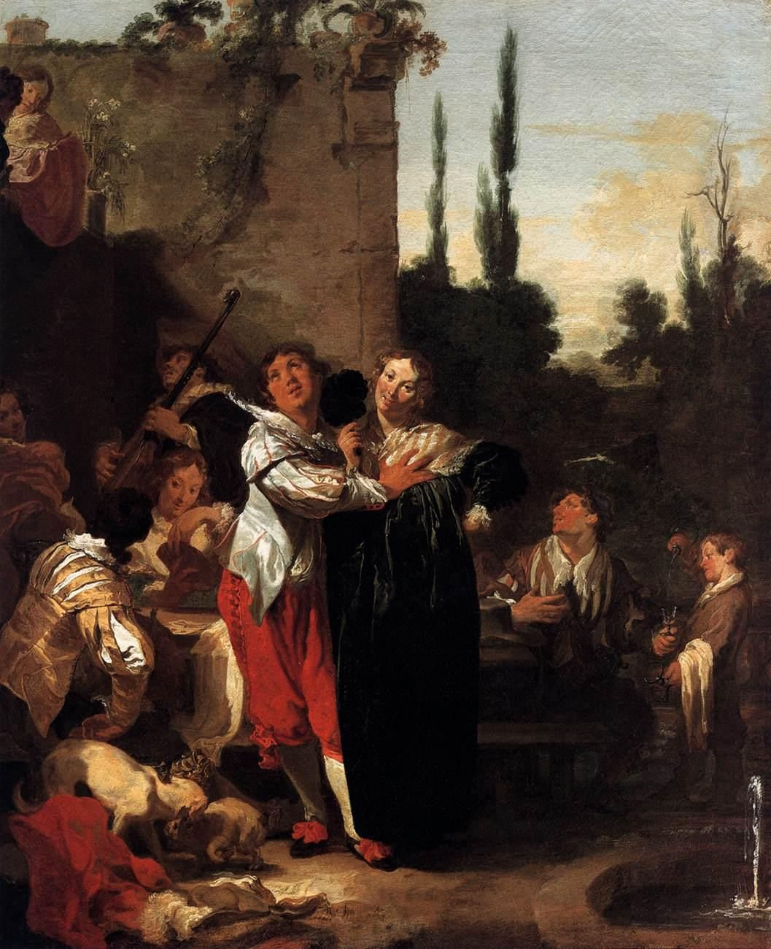

Slide 38
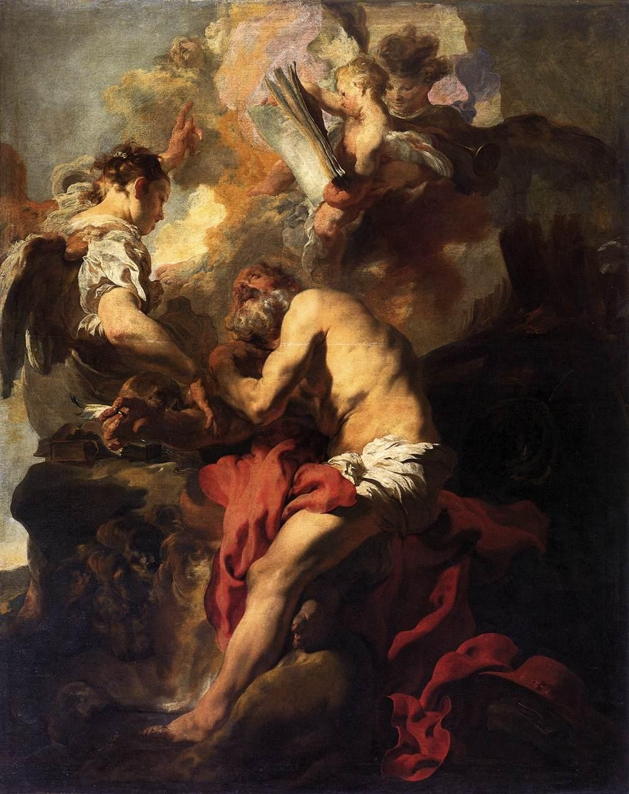

Slide 39
další významnou osobností benátského malířství 17. st. je Bernarda Strozzi (1588 Janov – 1644 Benátky), který pochází z Janova, kde studuje filozofii, ale po smrti svého otce přesedlává na malířství; učí se tu u malíře Sorriho; původně byl mnich v kapucínském klášteře – později byl označován jako „Il Capucino“ –, ale zakrátko z kláštera odchází a roku 1631 se usazuje
v Benátkách, kde se rozhodl věnovat se pouze malířství; později dostal od církve svolení legitimně vystoupit z řádu
Strozzi začal jako následovník Caravaggiova naturalismu, ale ještě v Janově jej ovlivnil také Rubensův kolorismus a v Benátkách se pak inspiruje také dílem Veronesa, Fettiho a Lisse; stejně jako Liss patří i Strozzi k předním představitelům novobenátské malířské školy, která překonává manýrismus zaujetím pro barevnou skladbu obrazu, vycházející ze studia světla a atmosféry

Slide 40
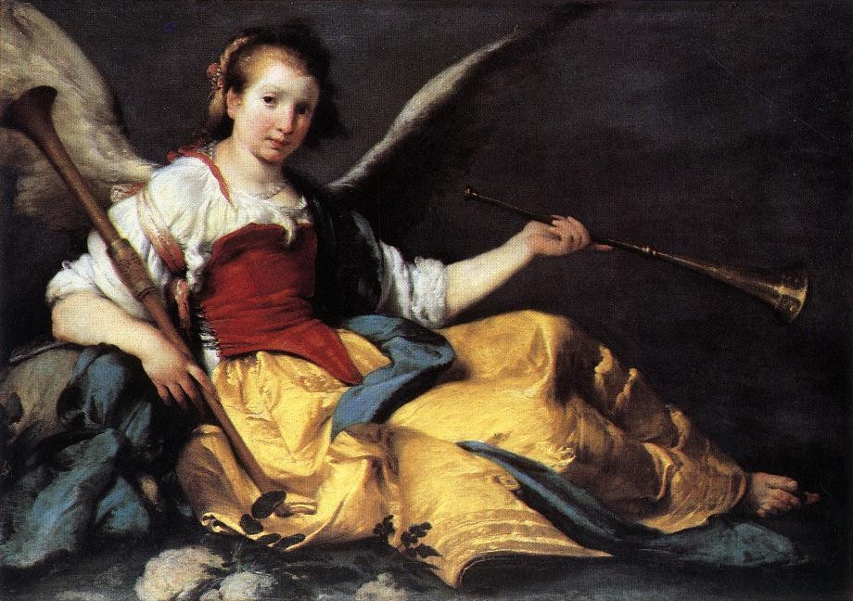

Slide 41
Strozzi vytvořil řadu náboženských obrazů, žánrů a podobizen – př. Prorok Eliáš a vdova ze Sarepty (po 1631, Kunsthistorisches muzeum, Vídeň)
ve své malbě využívá velmi zvláštních barev
dalším představitelem byl Domenico Fetti ze severní Itálie, který se vrací k barevnosti Tiziana a Giorgiona
Rubens – přišel do Itálie, pak se ale vrátil do Nizozemí –
s jeho osobností sem přichází baroko
Barokní malba de facto vznikla z Carravaggiova naturalismu, carracciovského akademismu a benátské barevnosti

Slide 42
Barokní malba
Rubens byl oceňován i v Itálii
sever – Nizozemí – bylo ovlivněno spíše Carravaggiem (Haarlem apod.) – zástupce Rembrandt
carravagiovský akademismus –Quido Reni (božský Reni) – představitel boloňského akademismu
iluzionismus + dekoratérství – Pietro da Cortona
v severní Francii se v téže době objevuje Nicolas Poussin – představitel
klasicistní barokní malby
španělský manýrismus kolem El Greca
nizozemský manýrismus – Jan Breugel (Sametový) – pracoval v tradici otce; spolupracoval s Rubensem – byl více barokní; když pracoval podle otce, byl spíše mynýristický
všichni mají své vlastní styly a vedle toho se navíc vytvářejí i národní styly
(Karel Škréta – syntéza carravaggiovské a boloňské školy)
La Vrilliere – měl velký palác v Paříži, v jeho zahradní části si nechal vybudovat dlouhý sál, který připomínal galerii Farnese v Římě, ale měl osvětlení ze dvou stran, od umělců z celé Evropy a různých stylů
baroko je v malířství jasné a realistické – Quido Reni, Quercino –
v mládí maloval ala Rembrandt a často se k tomu vracel
dalším představitelem barokní malby je Wermeer van Delft, který maluje podle kamery obscury

Slide 43
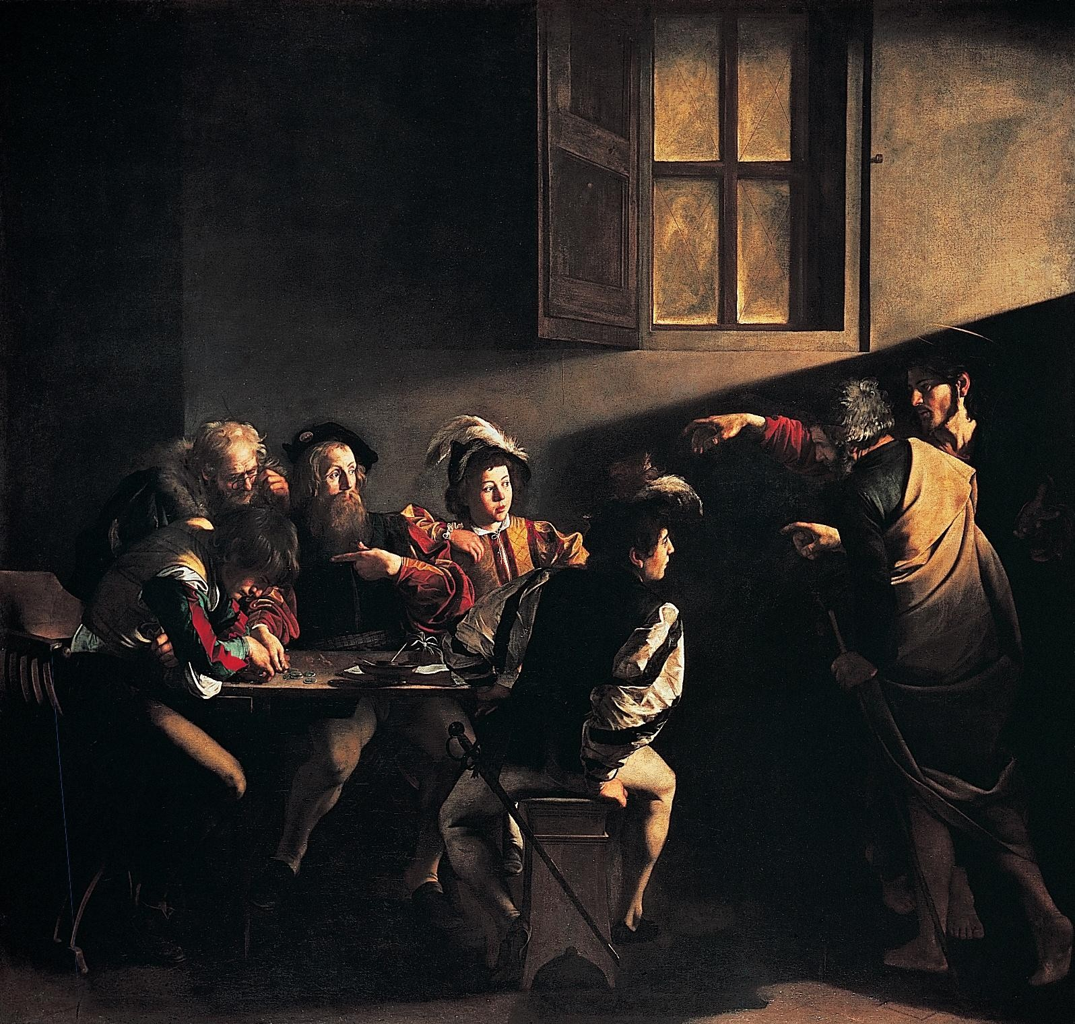
Caravaggio, Povolání Sv. Matouše, kaple Contarelli, San Luigi dei Francesi, Řím, 1597–1601, olej na plátně

Slide 44
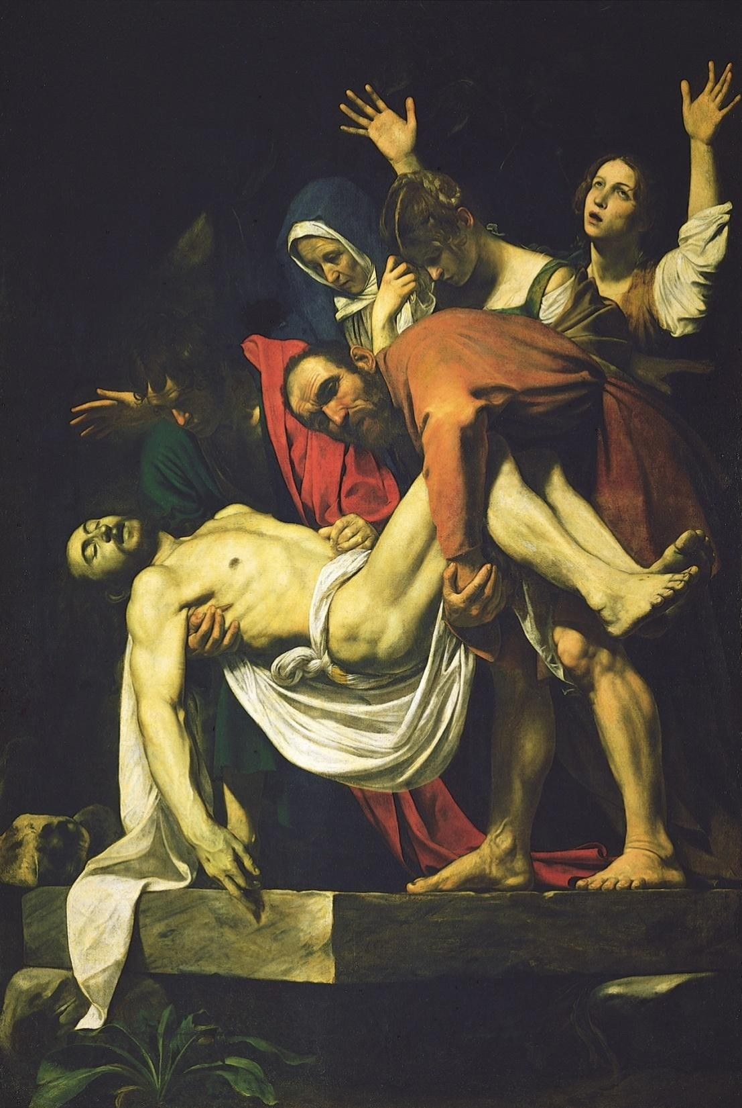
Caravaggio, Ukládání do hrobu, původní umístění: kaple Pietra Vittriceho
v Santa Maria in Vallicella, Řím, kol. 1603, Musei Vaticani, Pinacoteca, Řím

Slide 45
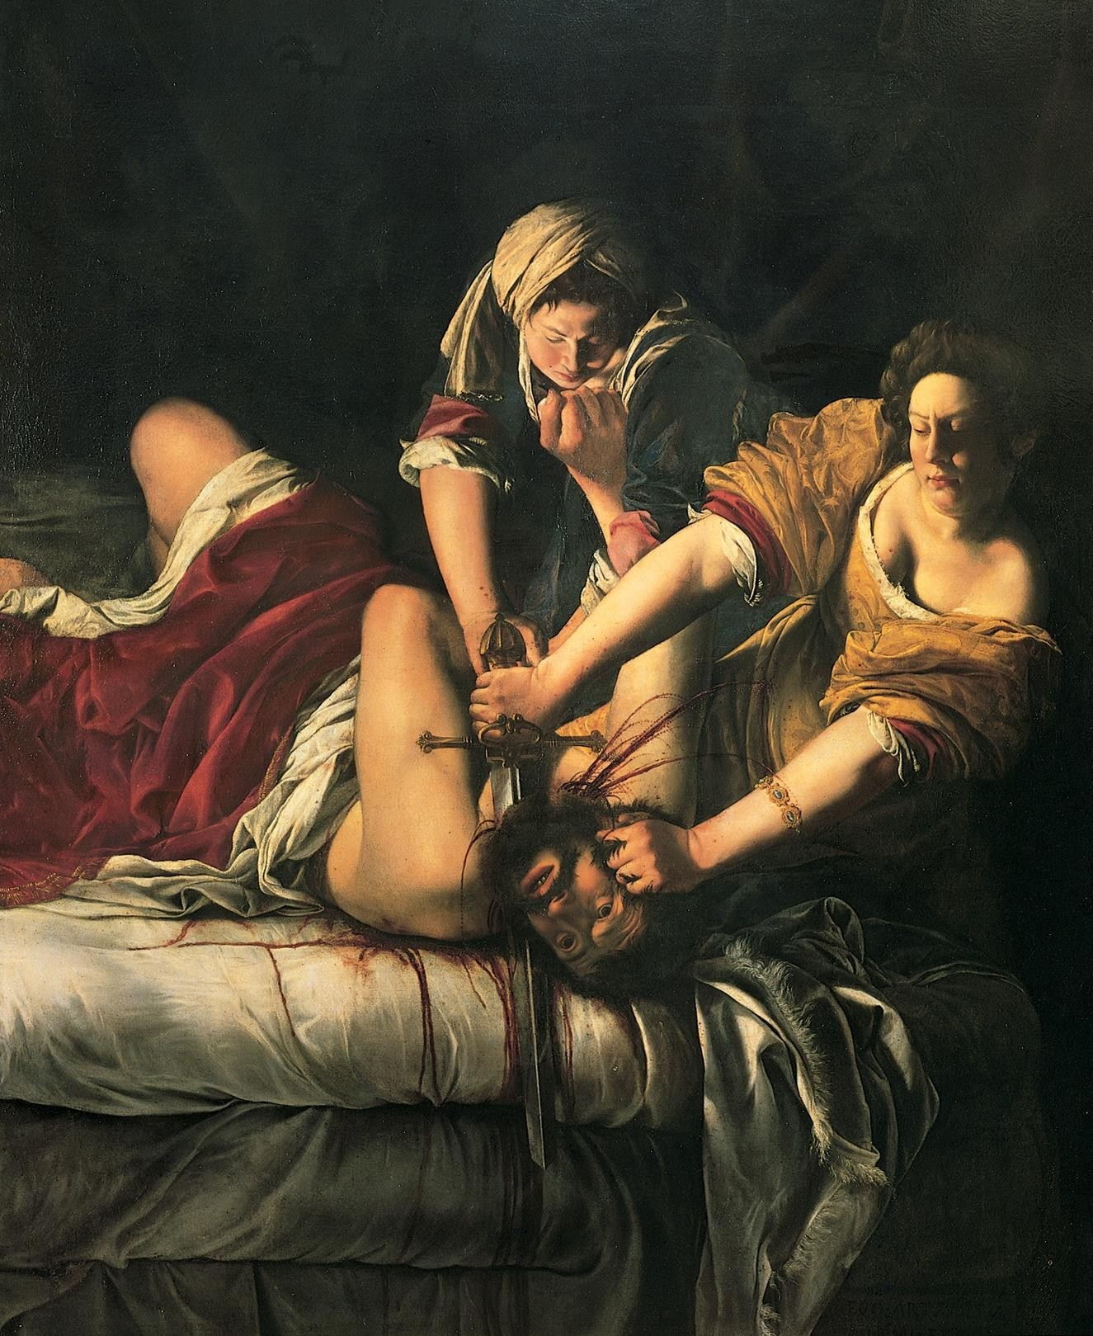
Artemisia Gentileschi, Judita odřezává hlavu Holofernovu, kol. 1614–1620, Galleria degli Uffizi, Florencie

Slide 46
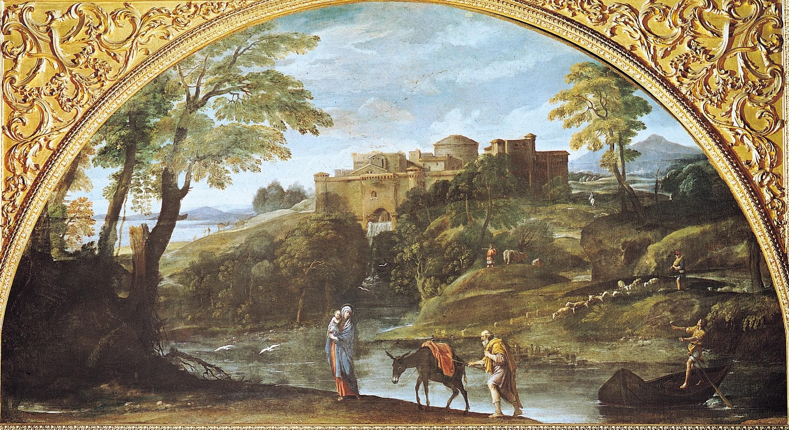
Annibale Carracci, Útěk do Egypta, 1603–1604, Galleria Doria Pamphili, Řím

Slide 47
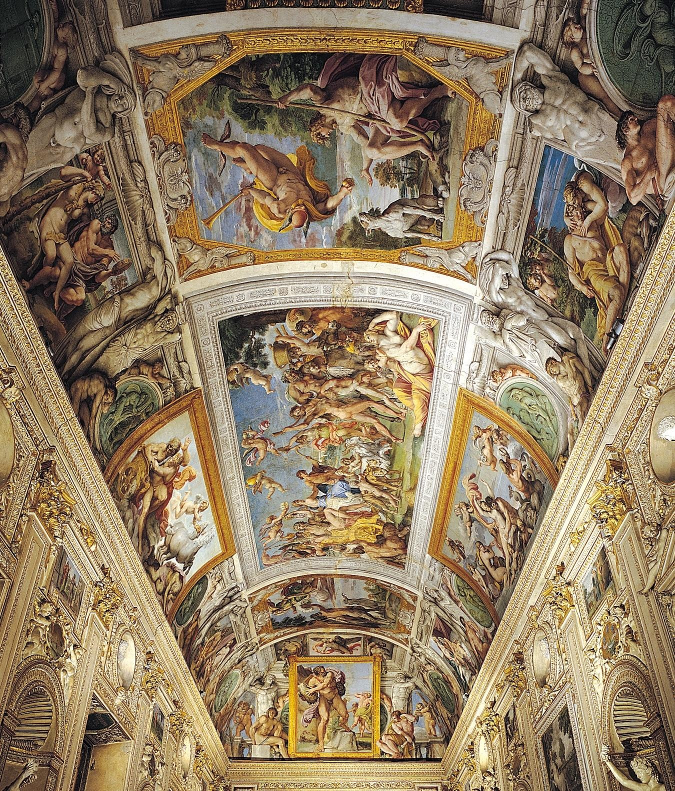
Annibale Carracci, Lásky bohů, freska, Palazzo Farnese, 1597–1601

Slide 48
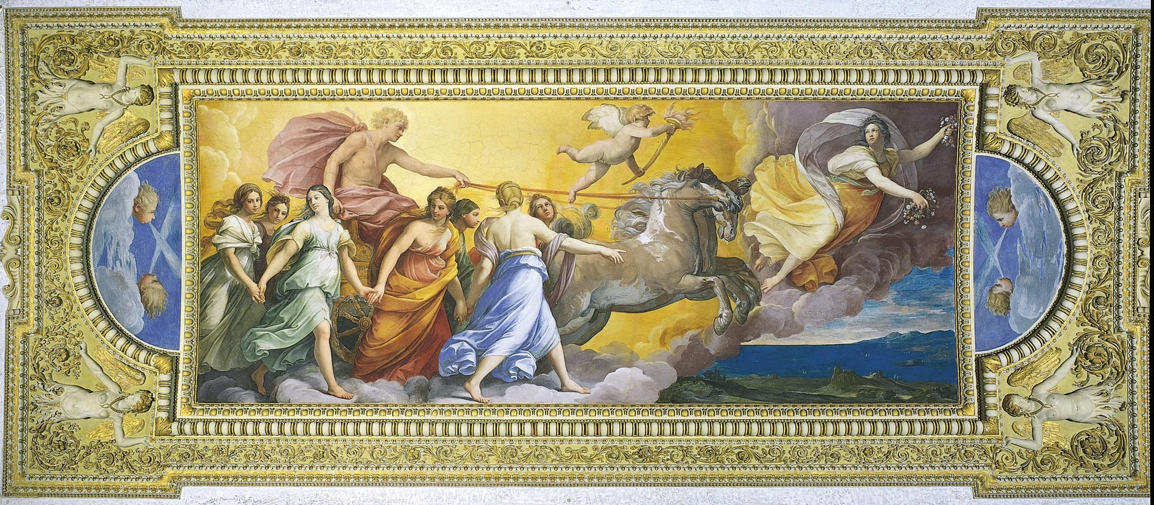
Quido Reni, Aurora, nástropní freska v Casino Rospigliosi, Řím, 1613–1614

Slide 49
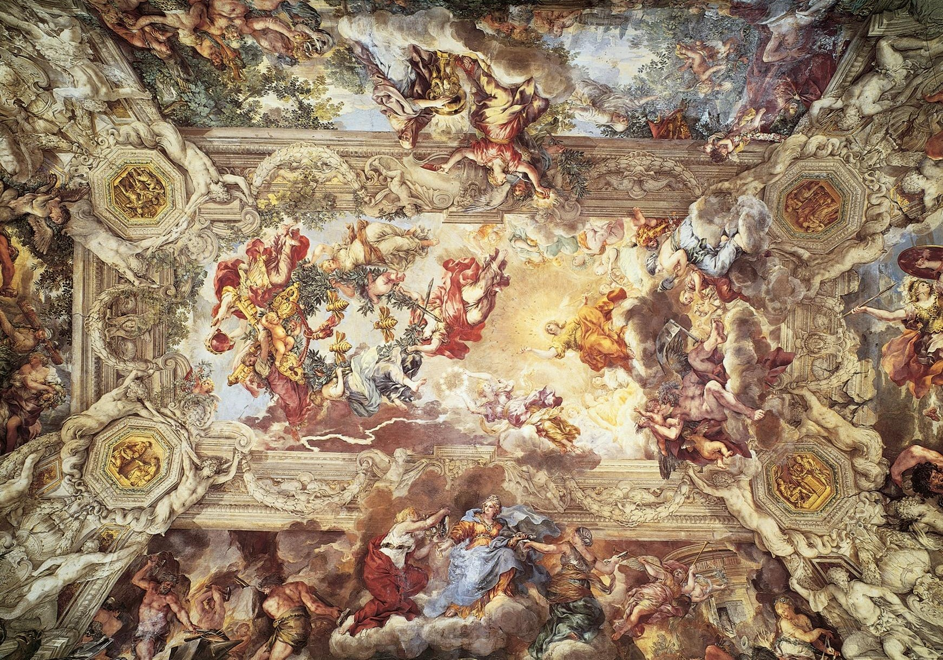
Pietro do Cortona, Triumf rodu Barberini, nástropní freska v Gran Salone, Palazzo Barberini, Řím, 1633–1639

Slide 50
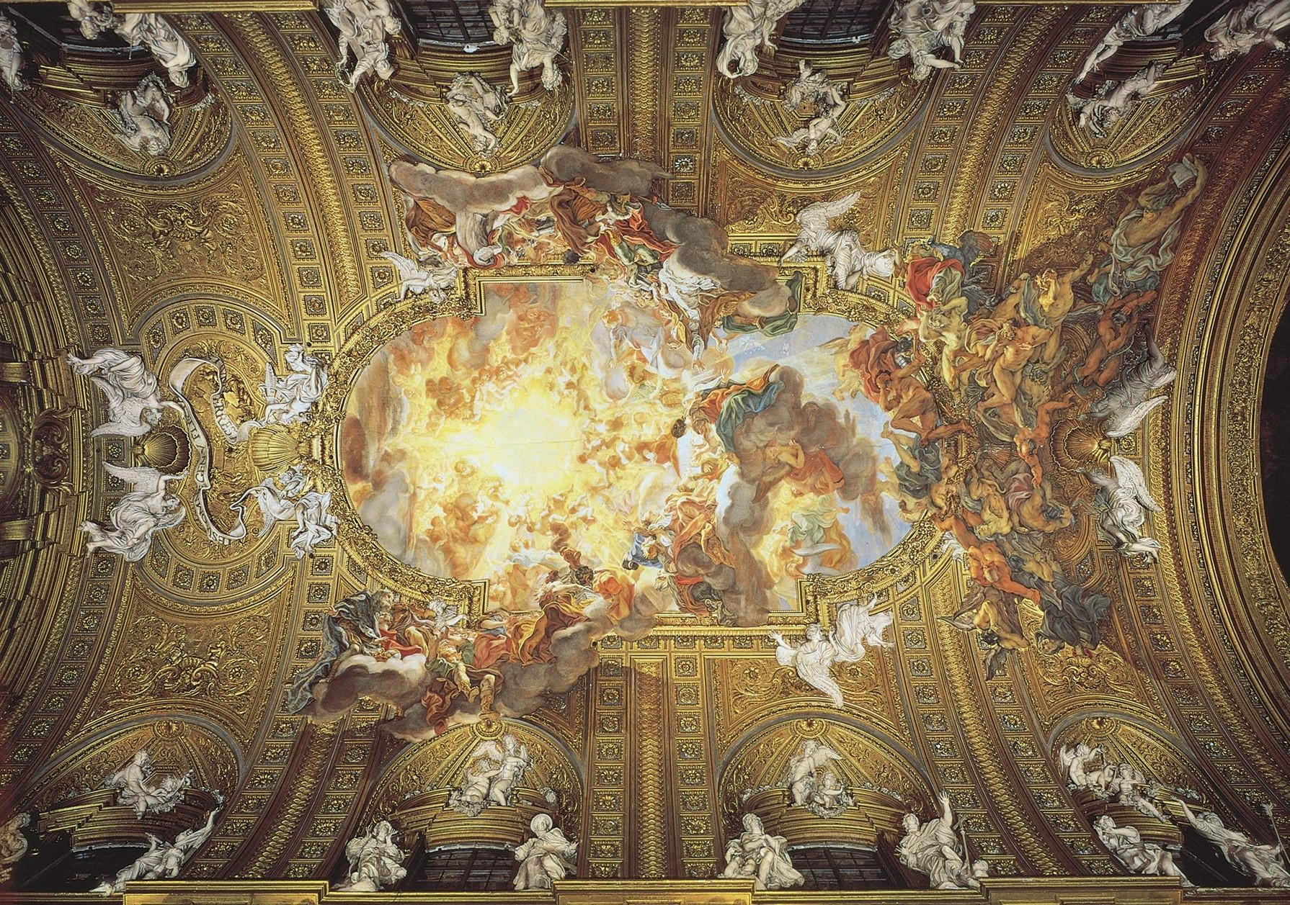
Giovanni Battista Gaulli, Triumf jména Ježíš, nástropní freska se štukovou figurální výzdobou, Il Gesù, Řím, 1676–1679

Slide 51
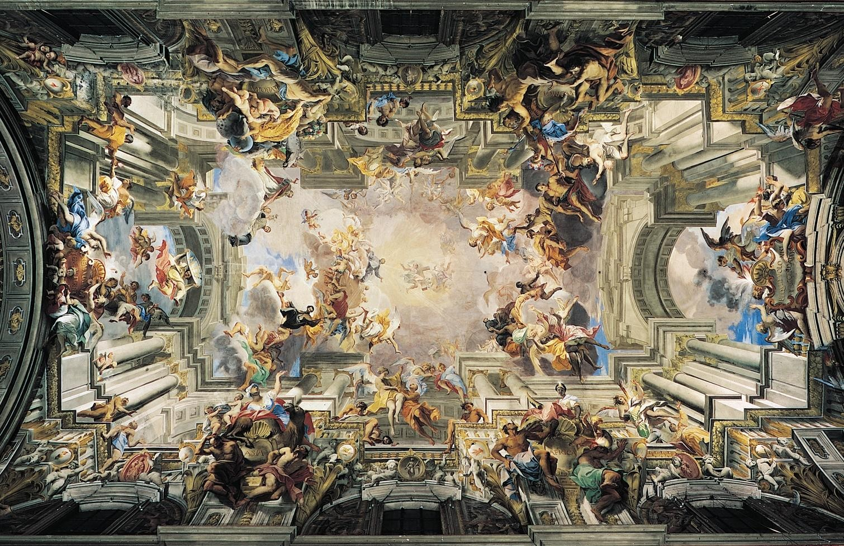
Andrea Pozzo, Oslavení sv. Ignáce (alegorie misijní činnosti jezuitů), nástropní freska, Sant'Ignazio, Řím, 1691–1694

Slide 52
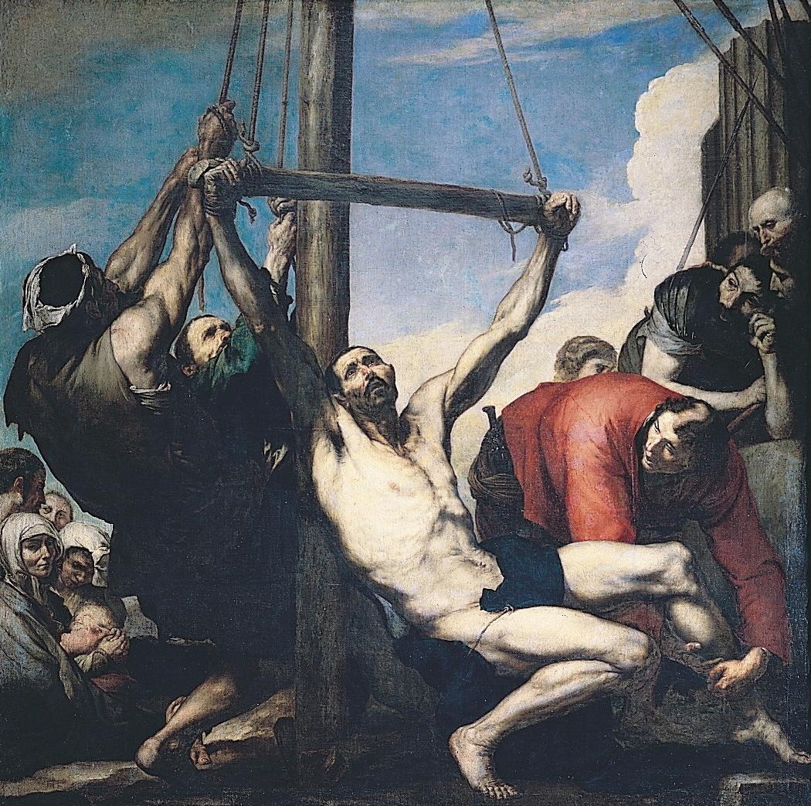
José de Ribera, Umučení sv. Bartoloměje, kol. 1639, Museo del Prado, Madrid

Slide 53
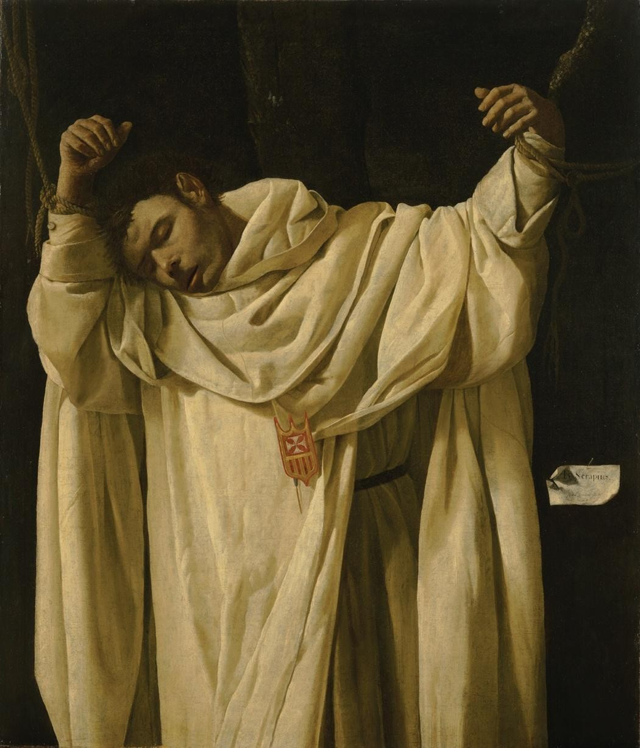
Francisco de Zurbarán, Sv.
Serapion, 1628, Wadsworth Atheneum, Hartford

Slide 54
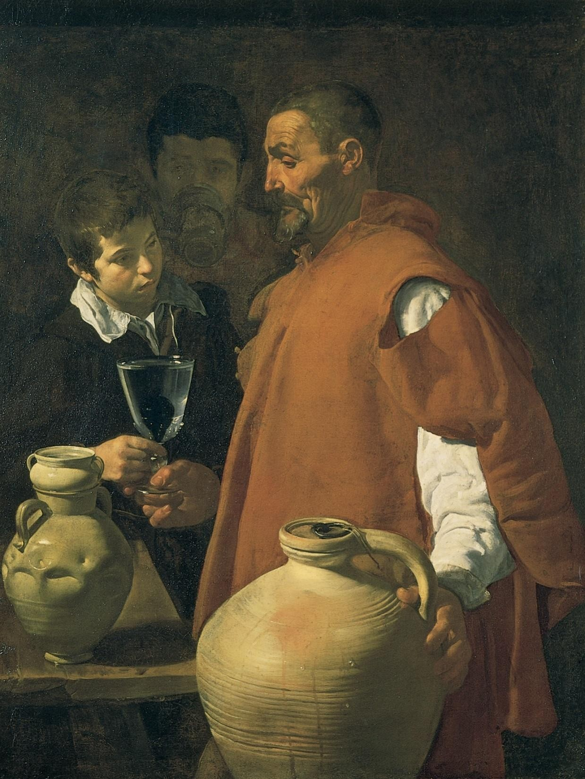
Diego Velázquez, Roznašeč vody ze Sevilly, kol. 1619, Wellington Museum, Londýn

Slide 55
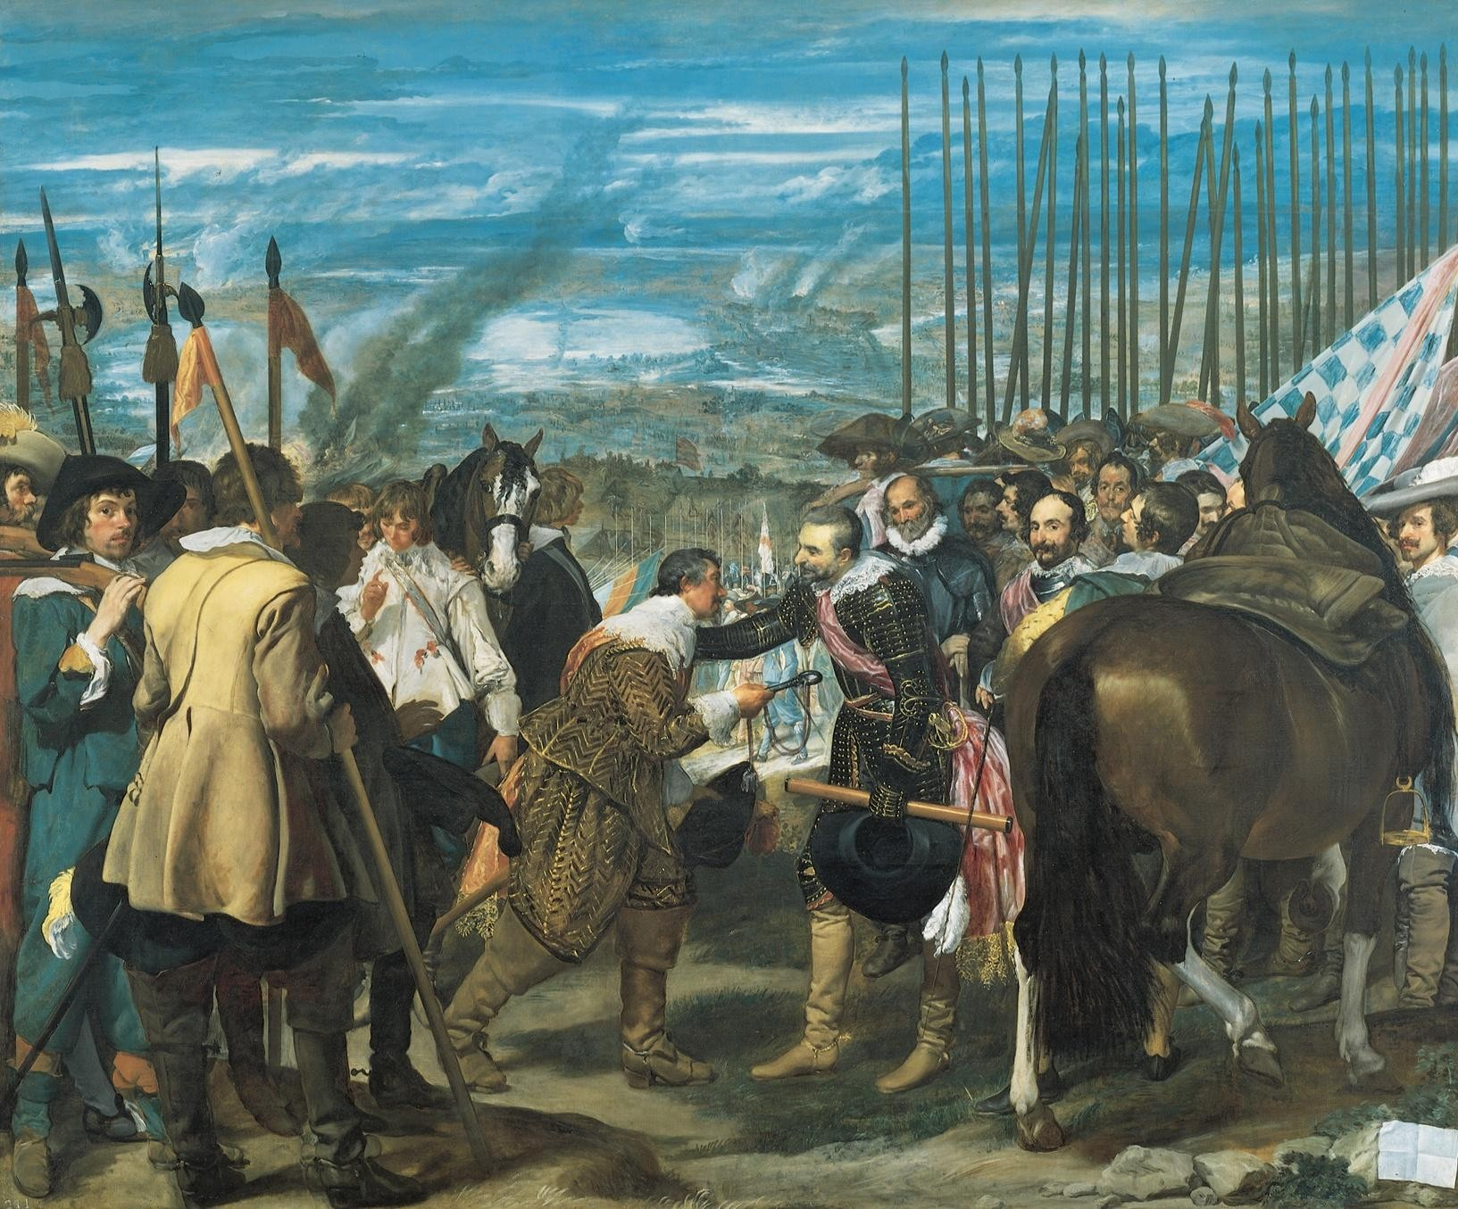
Diego Velázquez, Kapitulace Bredy, 1634–1635, Museo del Prado, Madrid

Slide 56
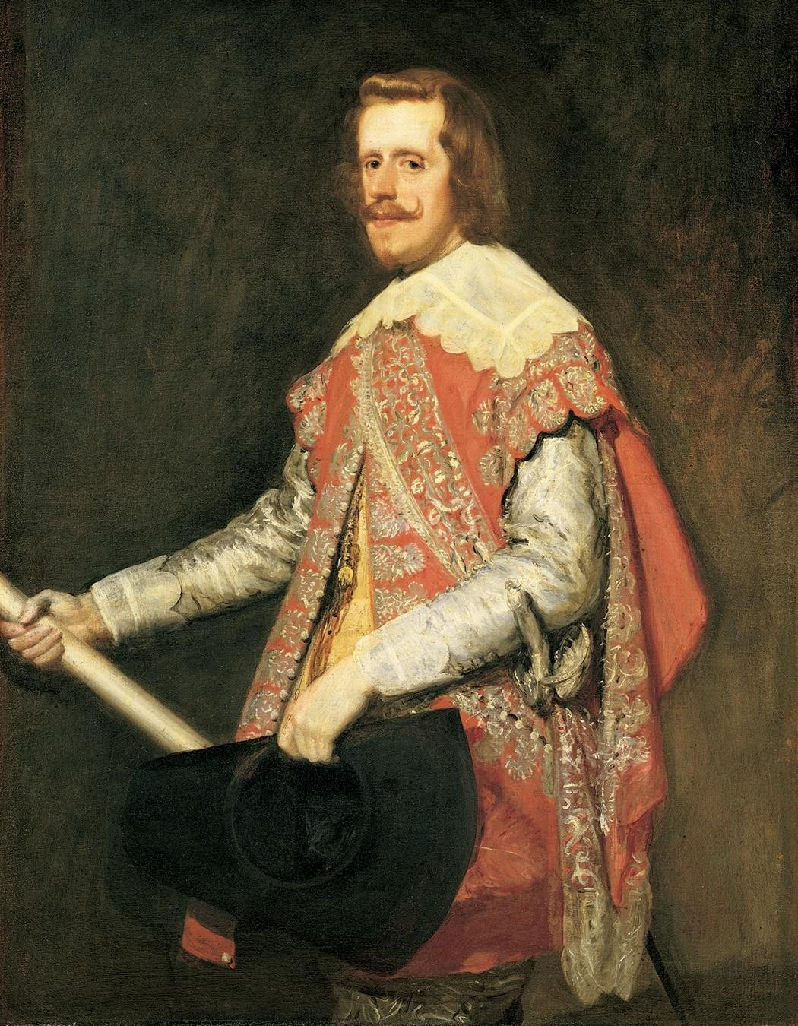
Diego Velázquez, Král Filip IV. Španělský, 1644, The Frick Collection, New York

Slide 57
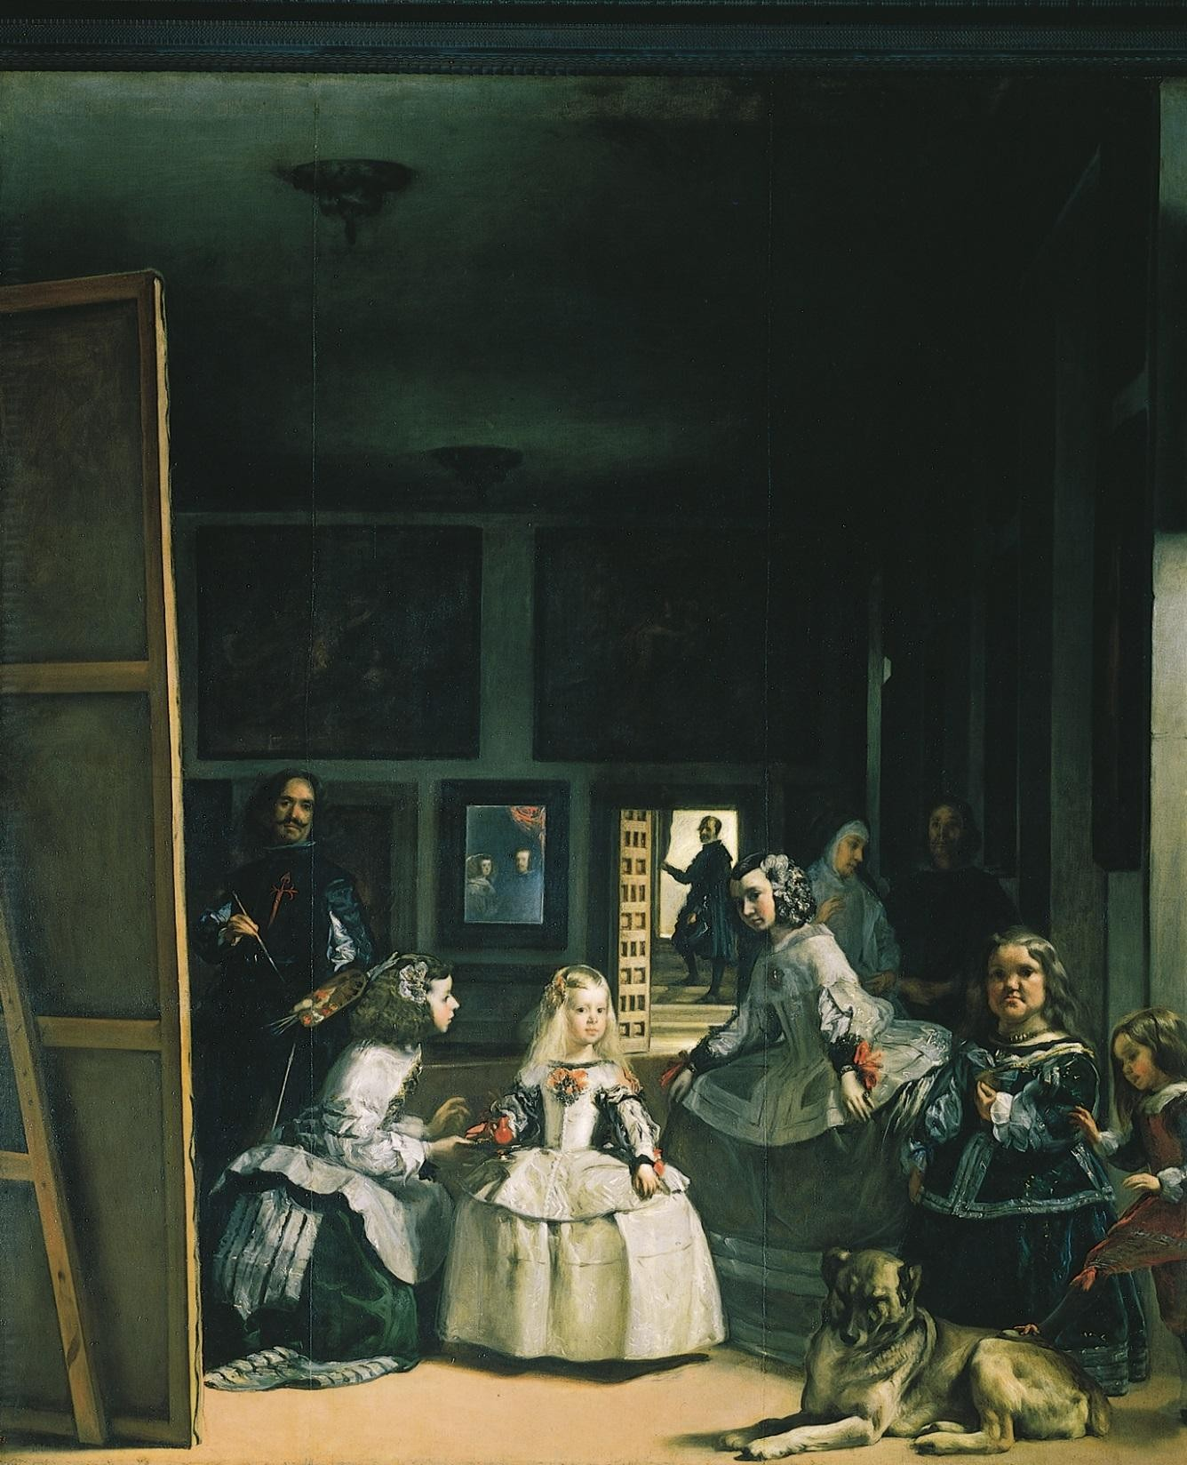
Diego Velázquez, Las Meninas, 1656, Museo del Prado, Madrid

Slide 58
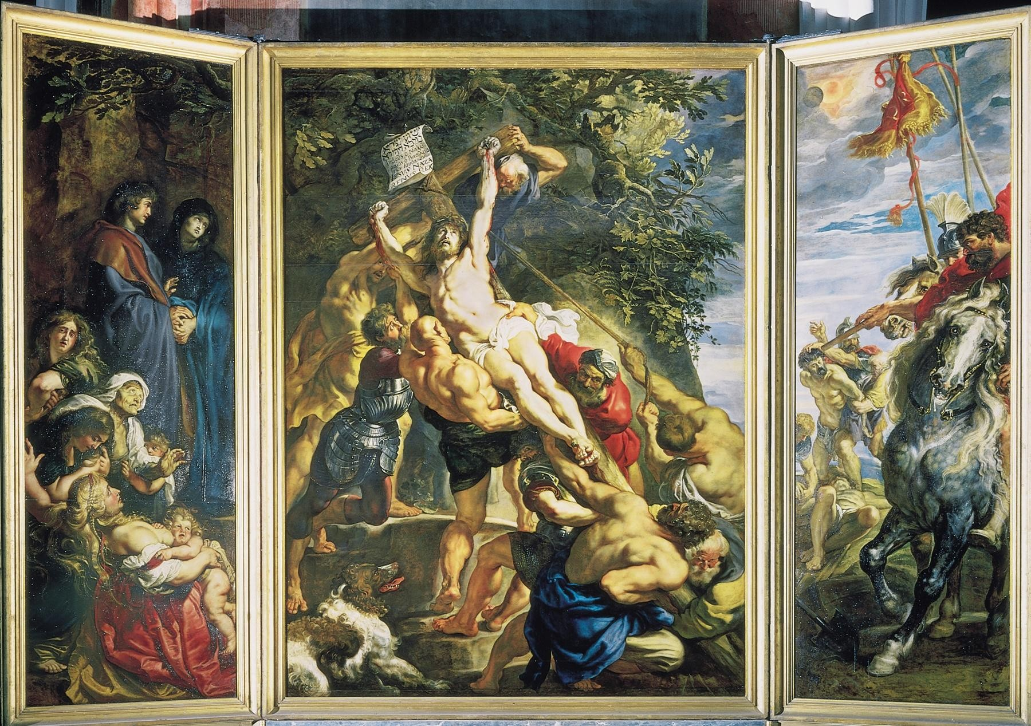
Peter Paul Rubens, Snímání z kříže, Antverpy, katedrála, 1610

Slide 59
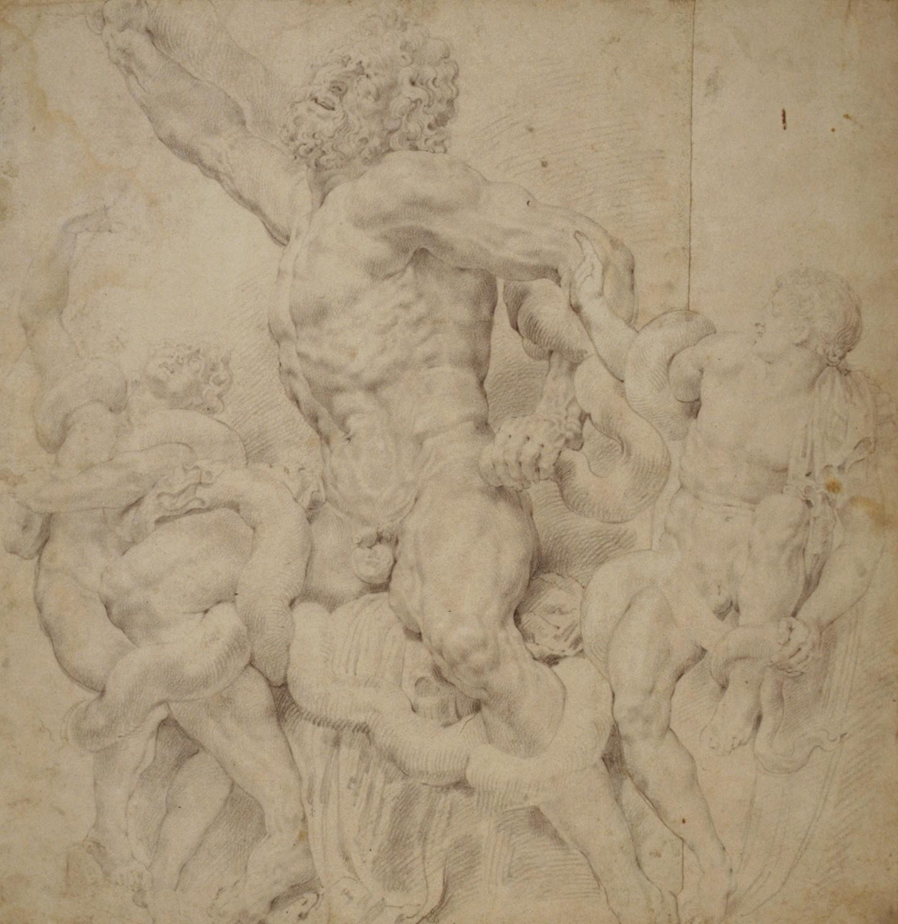
Peter Paul Rubens, Laokón, kol. 1600–1608, Ambrosiana, Miláno

Slide 60
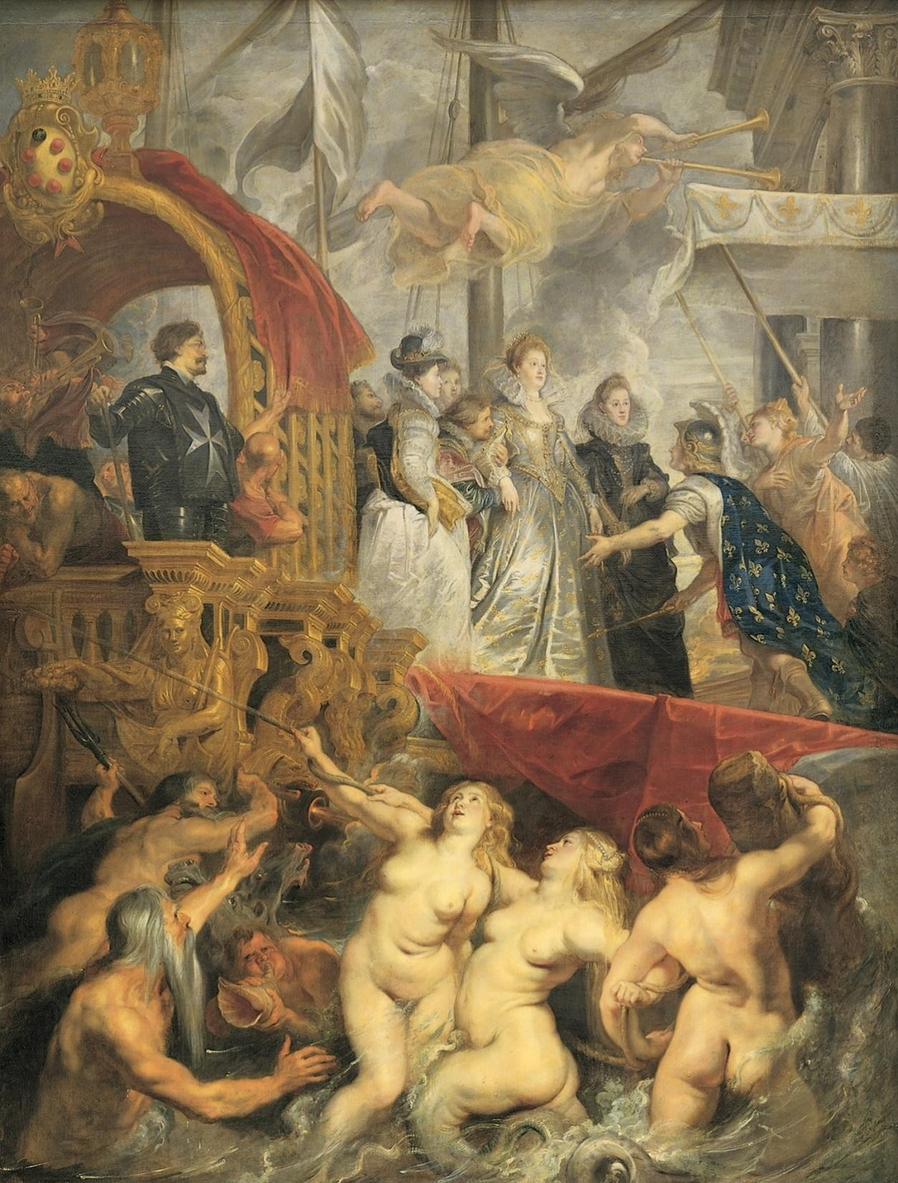
Peter Paul Rubens, Příjezd Marie Medicejské do Marseilles, 1622–1625, Louvre, Paříž

Slide 61
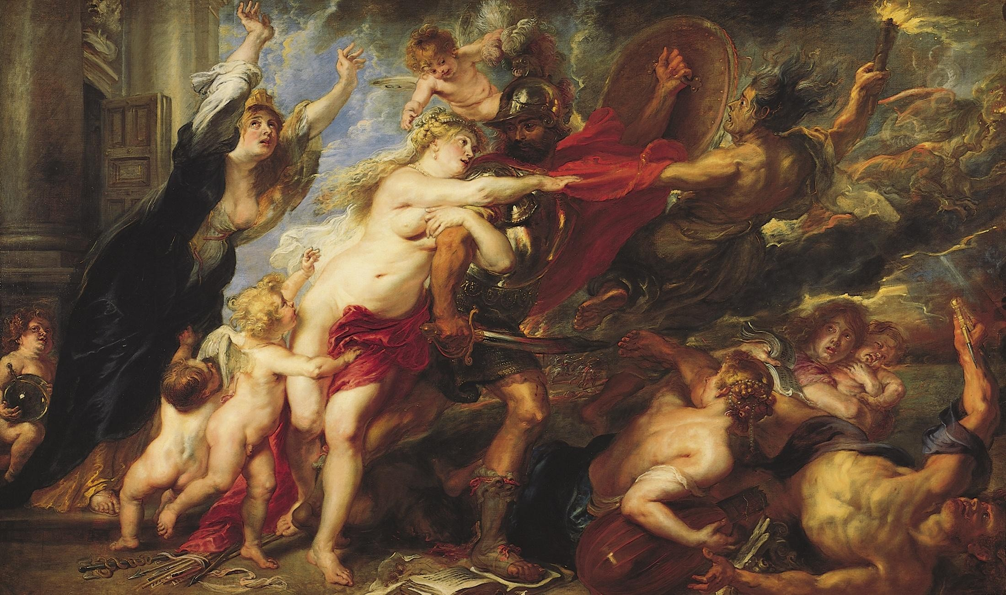
Peter Paul Rubens, Následky války, 1638, Palazzo Pitti, Florencie

Slide 62
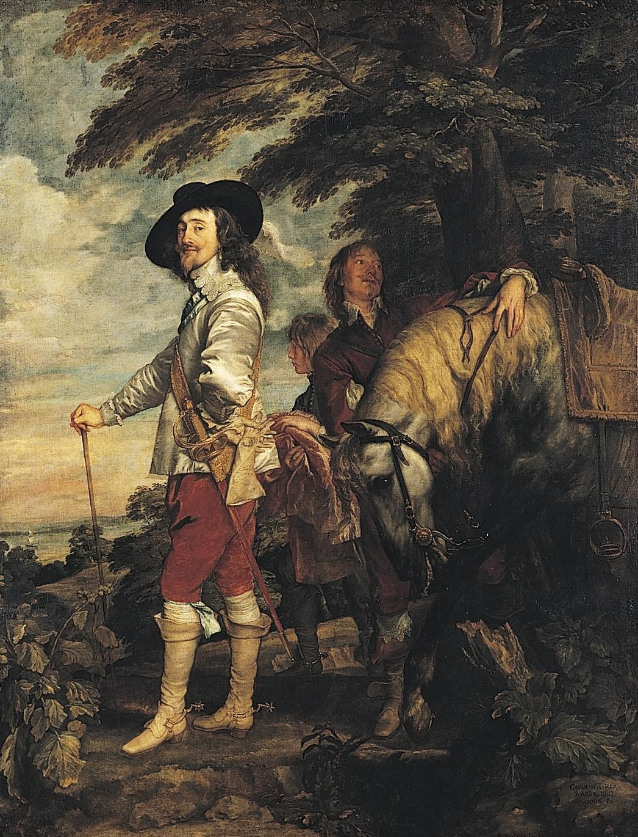
Anthonis van Dyck, Karel I. na lovu, kol. 1635, Louvre, Paříž

Slide 63
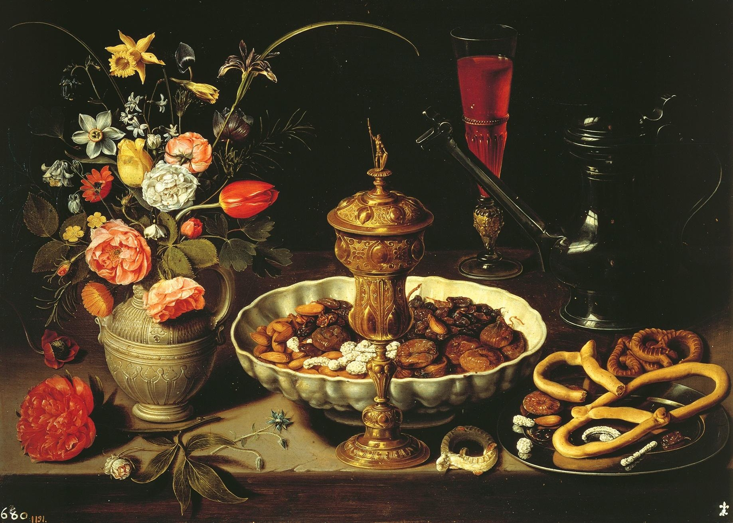
Clara Peeters, Zátiší s květinami, pohárem, sušeným ovocem a preclíky, 1611, Museo del Prado, Madrid

Slide 64
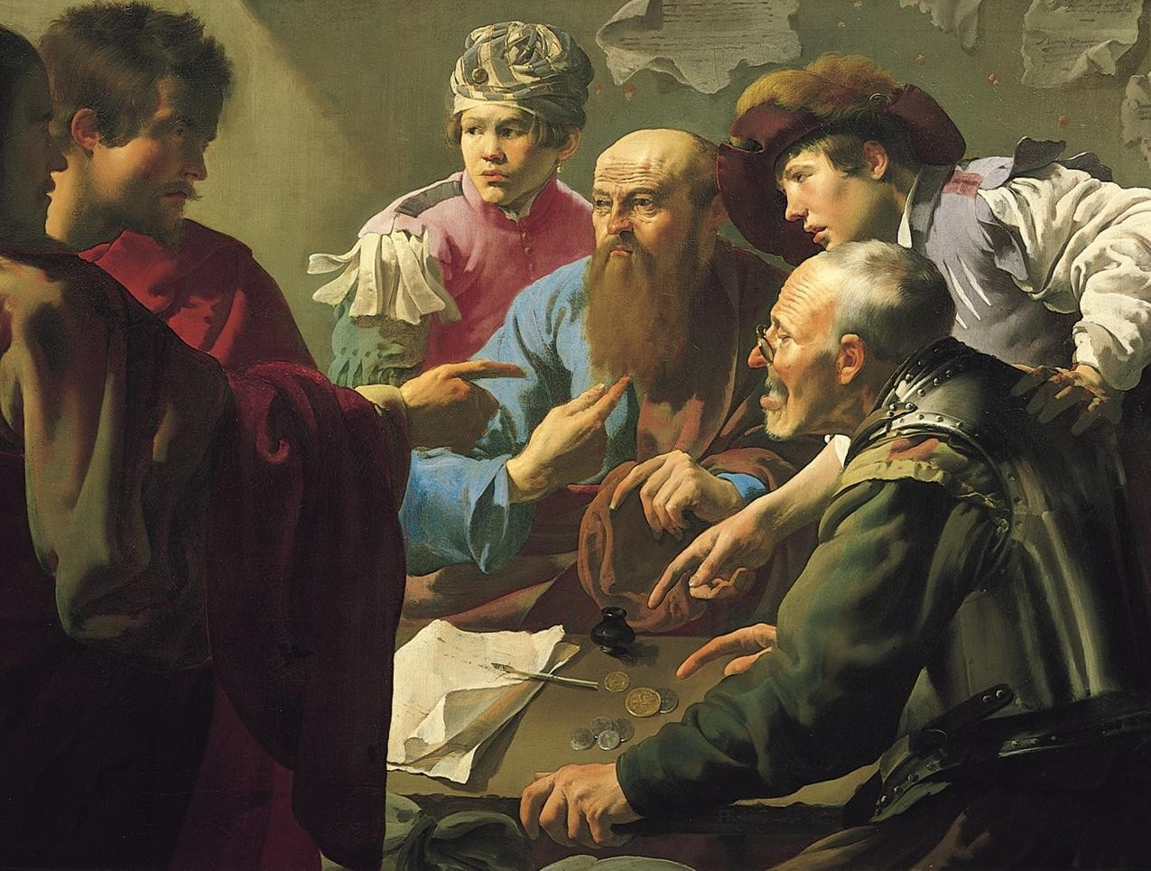
Hendrick ter Brugghen, Povolání sv. Matouše, 1621, Centraal Museum, Utrecht

Slide 65
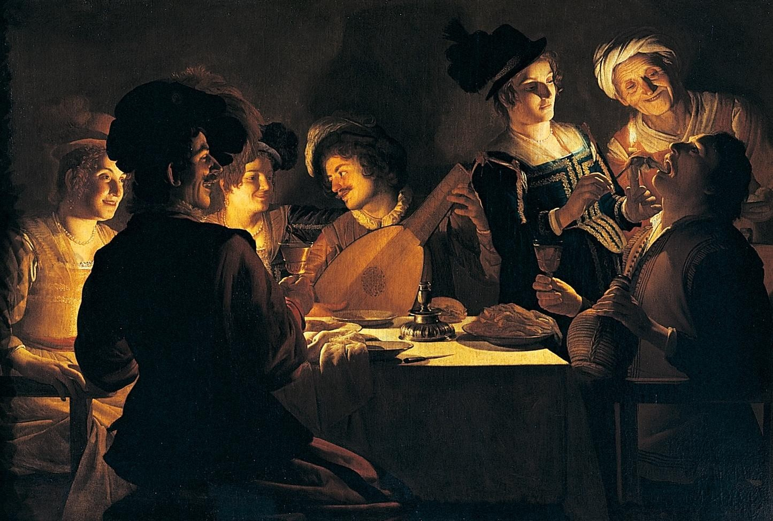
Gerrit van Honthorst, Večerní setkání, 1620, Galleria degli Uffizi, Florencie

Slide 66
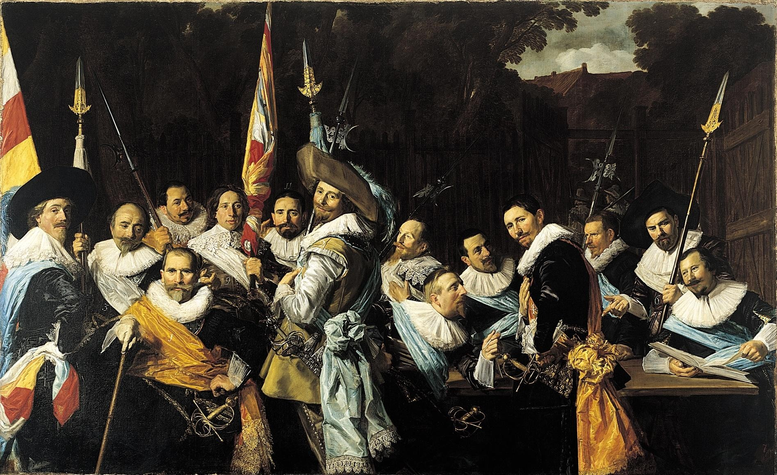
Frans Hals, Důstojníci a seržanti občanské gardy Sv. Hadriána, 1633, Frans Halsmuseum, Haarlem

Slide 67
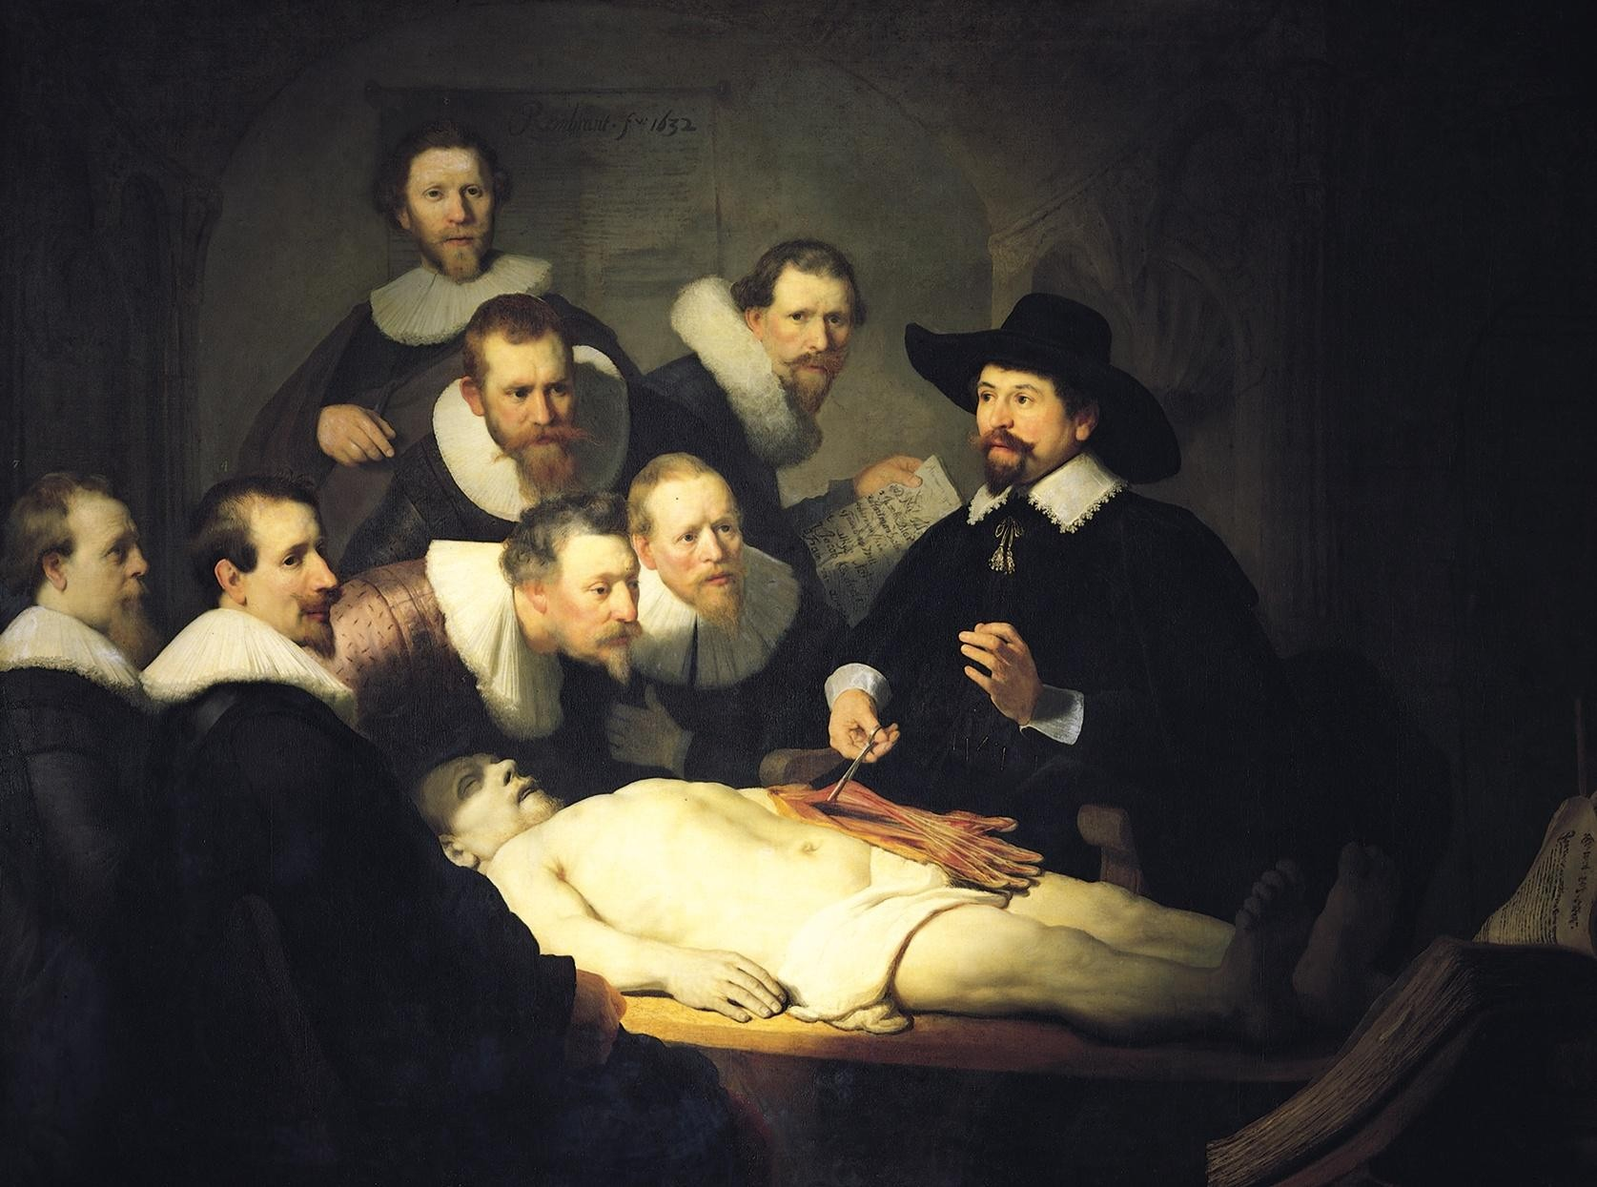
Rembrandt van Rijn, Anatomie doktora Tulpa, 1632, Mauritshuis, Haag

Slide 68
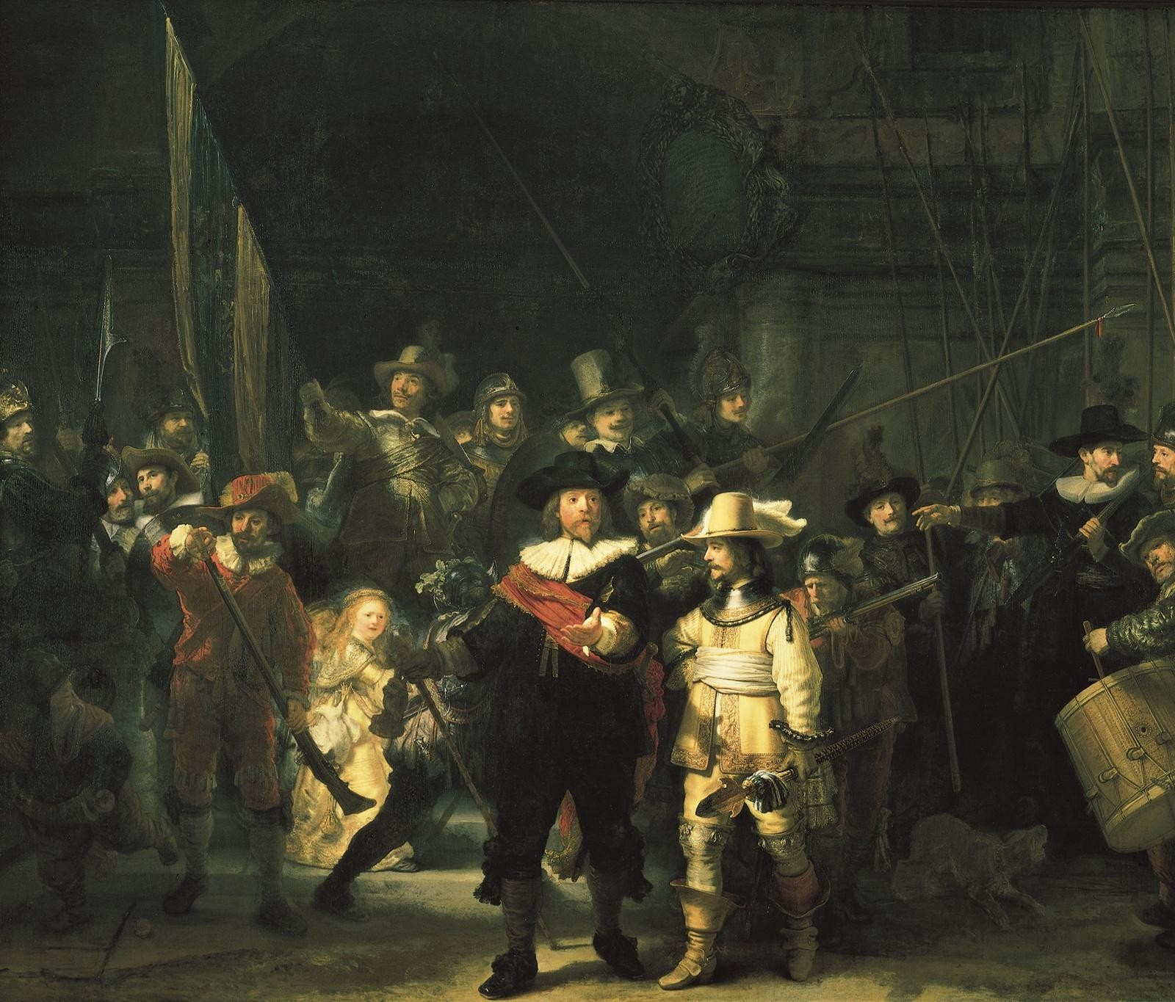
Rembrandt van Rijn, Setnina kapitána Franse Banninga Cocqa (Noční hlídka), 1642, Rijksmuseum, Amsterdam

Slide 69

Rembrandt van Rijn,
Návrat
marnotratného syna, 1665, Ermitáž, Petrohrad

Slide 70

Rembrandt van Rijn,
Autoportrét, kol. 1659–1660, The
Iveagh Bequest, Kenwood House, Londýn

Slide 71

Rembrandt van Rijn, Stozlatový list, kol. 1649, Pierpont Morgan Library, New York

Slide 72

Judith Leyster, Autoportrét, kol. 1630, National Gallery of Art, Washington

Slide 73


Slide 74


Slide 75


Slide 76


Slide 77


Slide 78


Slide 79


Slide 80


Slide 81

Nicolas Poussin, Phocionův pohřeb, 1648, Louvre, Paříž

Slide 82

Claude Lorrain, Krajina s dobytkem a vesničany, 1629, Philadelphia Museum of Art, Philadelphia (the George W. Elkins Collection)

Slide 83

Francois Mansart, Orléanské křídlo Château de Blois, 1635–1638

Slide 84

Louis le Nain, Rodina venkovských lidí, kol. 1640, Louvre, Paříž

Slide 85

Jacques Callot, Strom s oběšenci, z cyklu Hrůzy války, 1633, Bibiliothèque Nationale, Paříž

Slide 86

Georges de la Tour, Klanění pastýřů, 1645–1650, Louvre, Paříž

Slide 87

Hyacinthe Rigaud, Ludvík XIV., 1701, Louvre, Paříž

Slide 88

Claude Perrault, Louis le Vau, Charles le Brun, východní fasáda Louvru, Paříž, 1667–1670

Slide 89

Letecký pohled na palác ve Versailles, započato 1669; zahrada a park

Slide 90

Plán parku, paláce a města Versailles, konec 17. st., rytina Francoise Blondela (bílý lichoběžník
označuje spodní centrum areálu – viz předcházející slide)

Slide 91

Jules Hardouin- Mansart a Charles le Brun, Galerie des Glaces (Zrcadlový sál), palác ve Versailles, kol. 1680

Slide 92

Jules Hardouin-Mansart a Charles le Brun, Galerie des Glaces (Zrcadlový sál), palác ve Versailles, kol. 1680

Slide 93

Francois Girardon a Thomas Regnaudin, Apollo obsluhovaný nymfami,
Thétina grotta, park ve Versailles, kol. 1666–1672

Slide 94


Slide 95

Jules Hardouin- Mansart, Královská kaple ve Versailles, nástropní dekorace: Antoine Coypel, 1698–1710

Slide 96

Jules Hardouin-Mansart,
Église Saint-Louis des
Invalides , Paříž, 1676–1706

Slide 97

Inigo Jones, Banketní sál paláce ve Whitehall, Londýn, 1619–1622

Slide 98

Inigo Jones, Banketní sál paláce ve Whitehall, Londýn, 1619–1622

Slide 99

Sir Christopher Wren, Saint Paul's Cathedral, Londýn, 1675–1710

Slide 100

John Vanbrugh, Palác Blenheim, Oxfordshire, 1705–1722

Slide 101

Balthasar Neumann, interiér poutní kaple ve Vierzehnheiligen,
nedaleko Staffelsteinu, Německo, 1743–1772

Slide 102

Půdorys poutní kaple ve Vierzehnheiligen, nedaleko Staffelsteinu, Německo

Slide 103

Egid Quirin Asam, Nanebevzetí panny Marie, klášterní kostel v Rohru, 1723, mramor a štuk

Slide 104

Giambattista Tiepolo,
Apoteóza rodiny Pisaniů, nástropní
freska, Villa Pisani, Stra, 1761–1762

